Slide 1
Oracle 19c Real Application Clusters
RAC 기술 아키텍처
아키텍처 개관

Slide 2
개요
• 단일 인스턴스와 RAC 의 차이를 인스턴스·데이터베이스 관계로 말한다
• 노드·인터커넥트·공유 스토리지, Clusterware·ASM·DB 세 층을 그린다
• 공유되는 파일과 인스턴스별 구성 요소(리두 스레드, UNDO)를 가른다
• Cache Fusion 이 블록을 옮기는 경로와 gc 대기의 뜻을 안다
• 공용 IP·VIP·SCAN·사설 IP 가 각각 무엇을 막는지 안다
• OCR·OLR·Voting File 의 위치와 읽는 주체를 안다
• Clusterware 의 두 스택과 기동 순서로 장애 계층을 판별한다

Slide 3
Agenda
• 1 RAC 데이터베이스 구성
• 2 RAC 데이터베이스 파일
• 3 클러스터와 네트워크
• 4 OCR 과 Voting File
• 5 Clusterware 프로세스와 도구
• 6 ASM
• 7 Fleet Patching and Provisioning
Notes:
원문은 Oracle 이 2020년에 낸 51쪽짜리 아키텍처 문서입니다. 순서는 원문을 따르되 서버 네트워크 구성만 3부로 옮겼습니다. 1~5부가 5일 과정 1~3장과 겹치고, 6~7부는 4장 이후와 수료 후 자습으로 이어집니다. 그림 가운데 원문에서 온 것은 보라·노랑 계열이고, 과정 그림은 회색·파랑 상자로 그려져 있어 출처를 구분할 수 있습니다.

Slide 4
1
RAC 데이터베이스 구성
• 단일 인스턴스와 RAC
• 확장성과 가용성
• 인스턴스 안의 글로벌 프로세스와 Cache Fusion
• RAC One Node 와 관리 도구

Slide 5
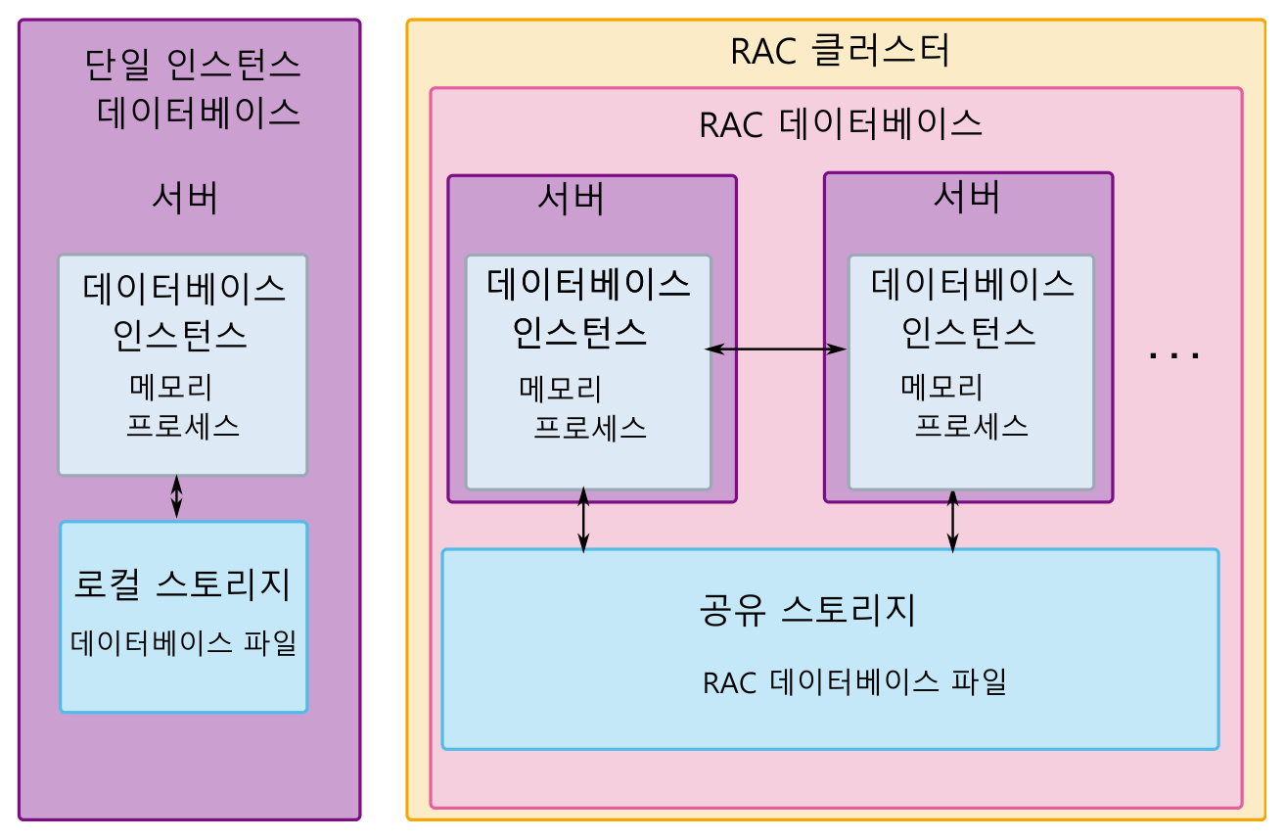
데이터베이스 하나, 인스턴스는 여럿
단일 인스턴스는 1:1, RAC 는 1:N
• 단일 인스턴스 — 소프트웨어·파일·메모리·프로세스가 서버 한 대에
• RAC — 파일은 공유 스토리지에 한 벌, 인스턴스는 서버마다
• 인스턴스는 최대 100개, 모두 같은 RAC 클러스터 소속
Notes:
인스턴스와 데이터베이스를 갈라 말하는 습관부터 잡아 주십시오. 단일 인스턴스에서는 섞어 써도 문제가 없지만 RAC 에서는 데이터베이스 하나에 인스턴스가 여럿이라 「DB 를 내렸다」가 인스턴스 하나인지 전체인지 모호해집니다. 실습 환경 racdb 는 인스턴스 racdb1, racdb2 두 개를 가집니다.

Slide 6
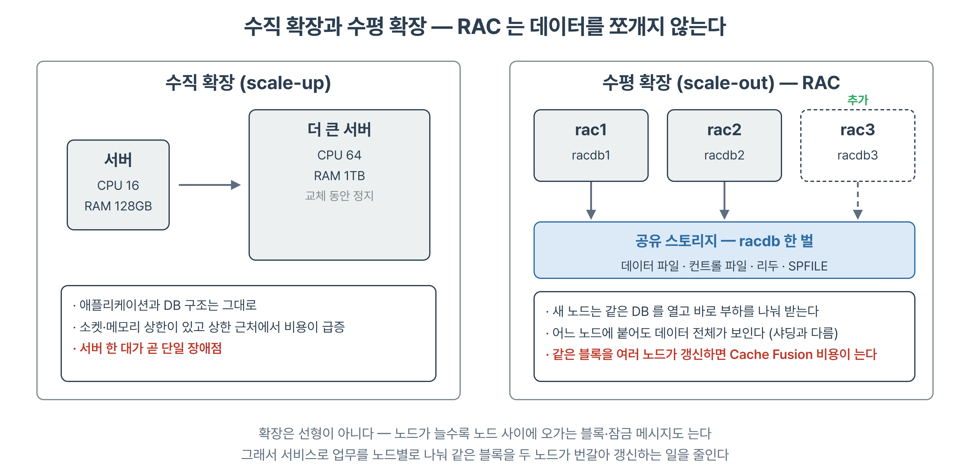
수직 확장과 수평 확장
RAC 는 데이터를 쪼개지 않는다
Notes:
scale-up 은 서버 한 대의 상한과 비용 곡선에 걸립니다. RAC 는 노드를 붙이면 그 노드가 같은 DB 를 그대로 엽니다. 샤딩처럼 데이터를 나누지 않는다는 점을 강조하십시오. 대신 같은 블록을 두 노드가 번갈아 갱신하면 블록이 인터커넥트를 오가므로, 노드 수가 곧 처리량이 되지는 않습니다. 이 비용을 줄이는 수단이 서비스로 업무를 나누는 설계입니다.

Slide 7
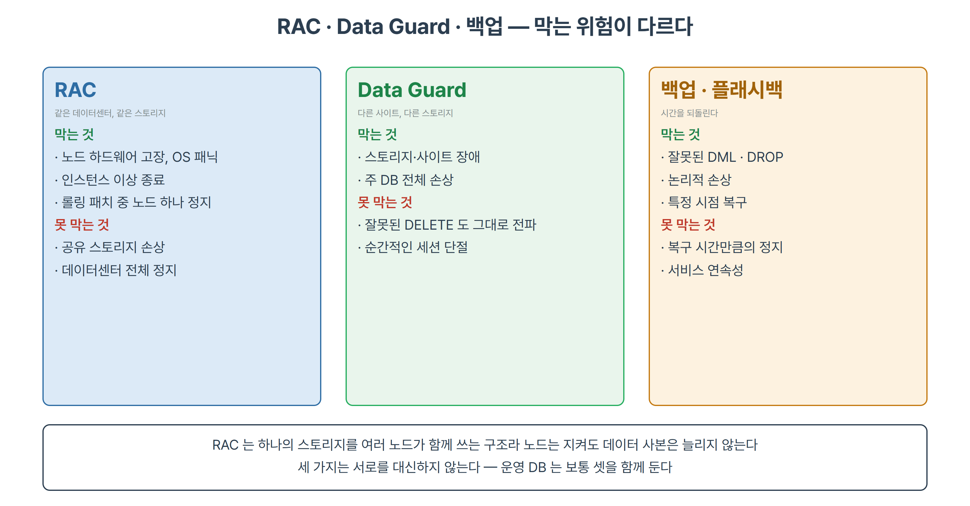
무엇을 막고 무엇을 못 막는가
RAC · Data Guard · 백업은 서로를 대신하지 않는다
Notes:
RAC 를 재해 대책으로 오해하는 경우가 많습니다. 노드는 여럿이어도 스토리지는 하나라서 스토리지 손상이나 데이터센터 정지에는 모든 노드가 같이 멈춥니다. 잘못된 DELETE 는 RAC 든 Data Guard 든 그대로 반영되므로 백업과 플래시백이 따로 있어야 합니다. 운영 DB 는 보통 세 가지를 함께 둡니다.

Slide 8
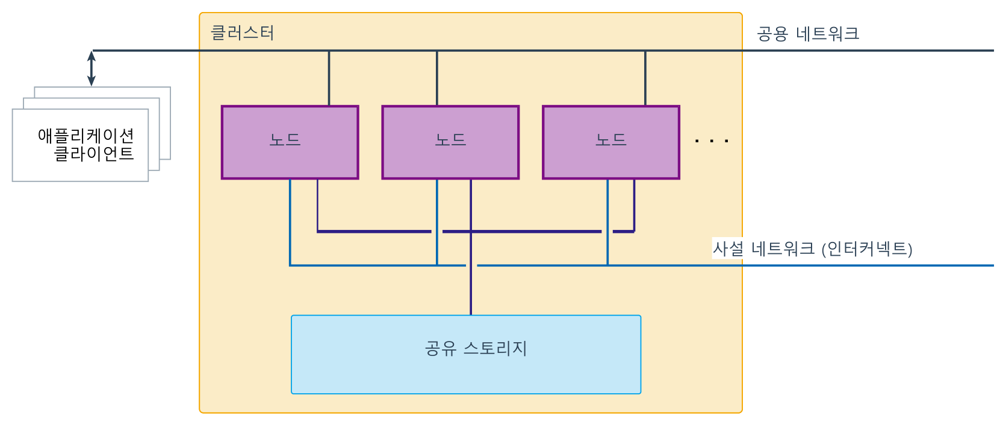
RAC 클러스터 개요
노드마다 GI 를 로컬에 설치하고, 파일은 공유 스토리지에
• 공용 네트워크 — 애플리케이션 접속
• 사설 네트워크(인터커넥트) — 노드 사이 통신
• 네트워크마다 NIC·스위치 이중화 권장
Notes:
그림의 세 가지 선을 짚어 주십시오. 위쪽이 공용망, 아래가 사설망(인터커넥트), 그 아래 공유 스토리지 연결입니다. GI 와 DB 소프트웨어는 노드 로컬 디스크에, 데이터베이스 파일은 공유 스토리지에 있습니다. Clusterware 와 ASM 을 합쳐 Grid Infrastructure 라 부른다는 것도 여기서 정리해 둡니다.

Slide 9
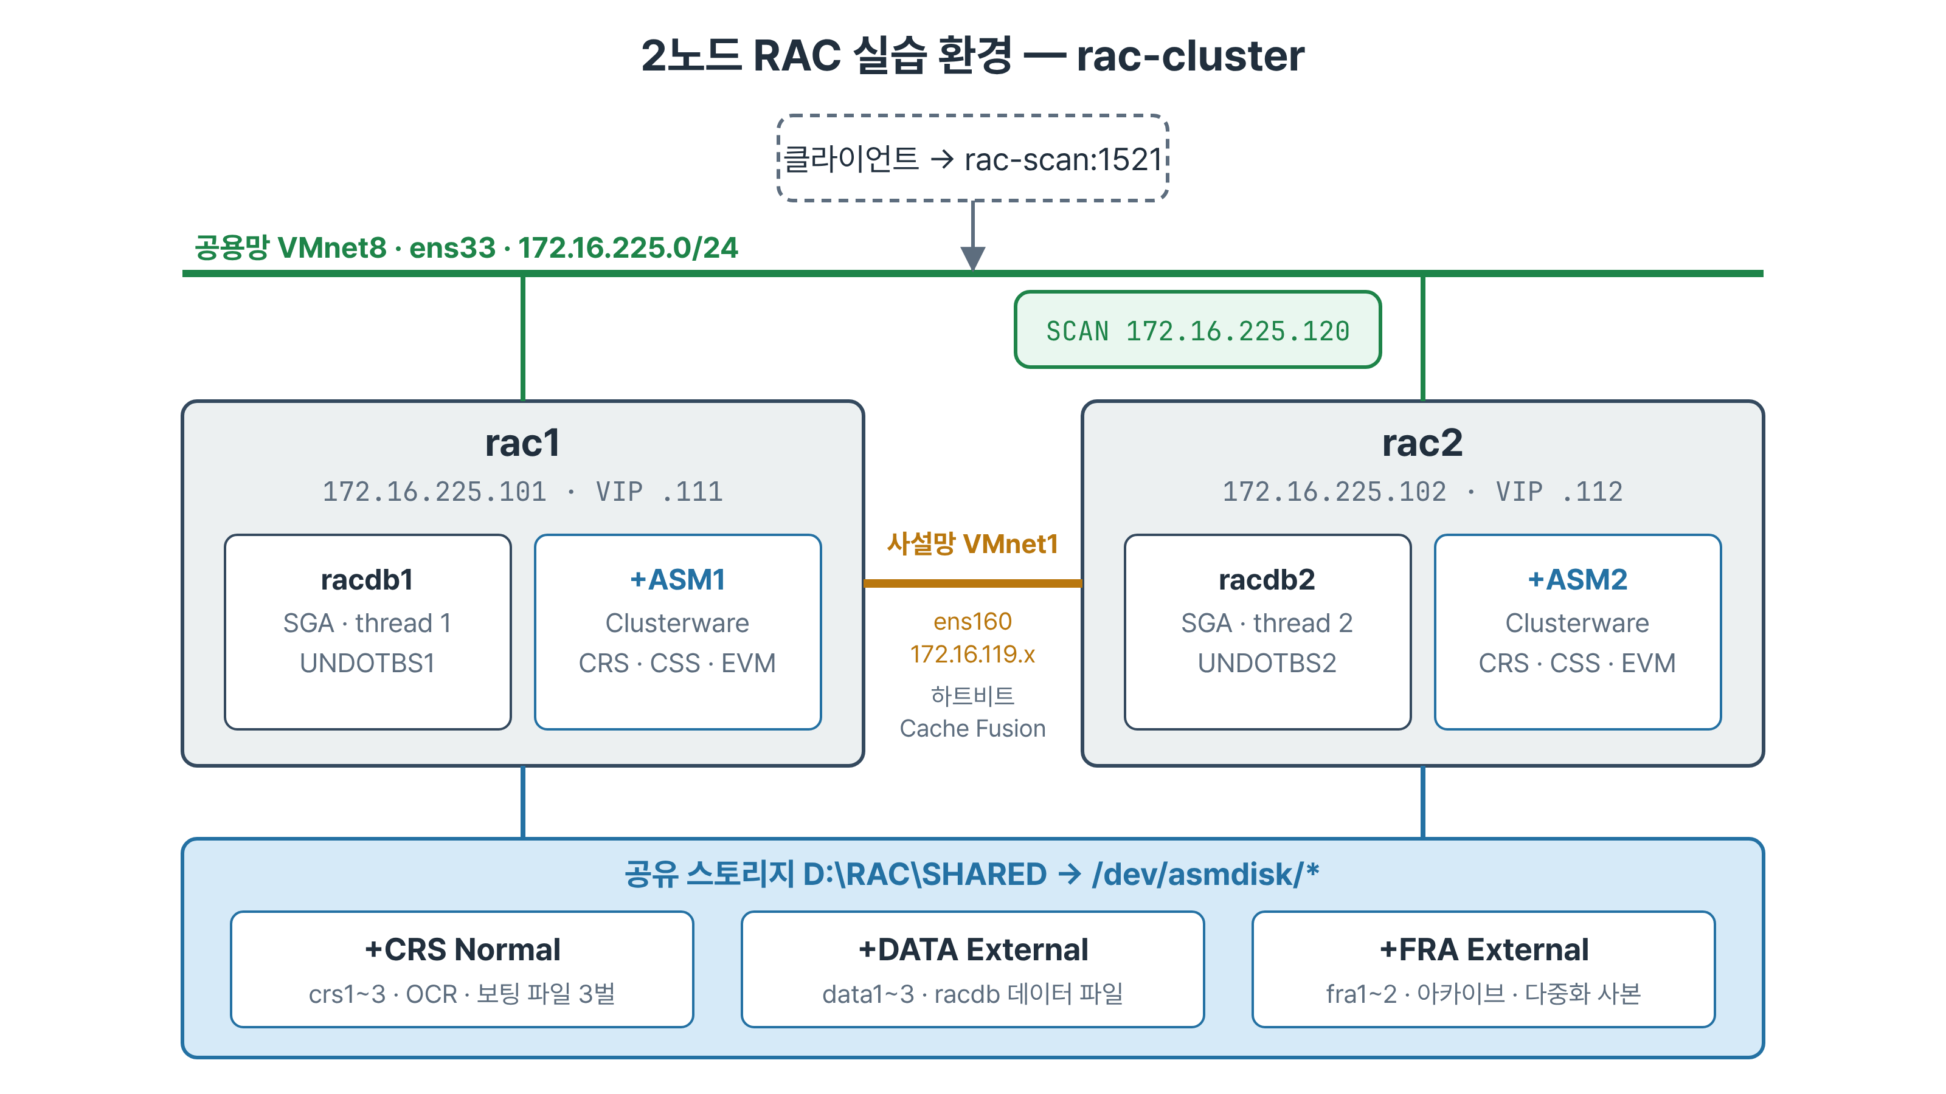
실습 클러스터 rac-cluster
이 과정의 모든 예시 값
Notes:
앞 그림을 실습 환경의 실제 값으로 바꾼 그림입니다. 공용망 ens33 172.16.225.0/24, 사설망 ens160 172.16.119.0/24, 디스크그룹 +CRS·+DATA·+FRA 세 개입니다. +CRS 만 Normal 이중화라는 점을 미리 짚어 두면 4부 Voting File 개수 설명이 쉬워집니다.

Slide 10
노드 · 인터커넥트 · 공유 스토리지
물리 요소 셋
• 노드 — 같은 OS·패치·Oracle 버전, 노드 목록은 olsnodes -n -s -t
• 인터커넥트 — 하트비트와 Cache Fusion 블록·잠금 메시지
• 인터커넥트에 백업·파일 복사 금지 — 순간 지연이 노드 재부팅으로
• 공유 스토리지 — 모든 노드가 같은 디스크를 동시에 읽고 쓴다
• 장치 이름 고정 — udev 로 /dev/asmdisk/crs1 같은 이름
Notes:
인터커넥트 사용률이 평균 몇 퍼센트인지는 중요하지 않습니다. 하트비트 하나가 늦게 도착하는 순간이 문제입니다. 야간 백업 시간대에만 노드가 축출되던 사례가 있었는데 원인은 인터커넥트 스위치에 백업 VLAN 을 얹은 것이었습니다. 장치 이름은 /dev/sdb 같은 커널 이름이 노드마다 다를 수 있어서 udev 로 고정했습니다.

Slide 11
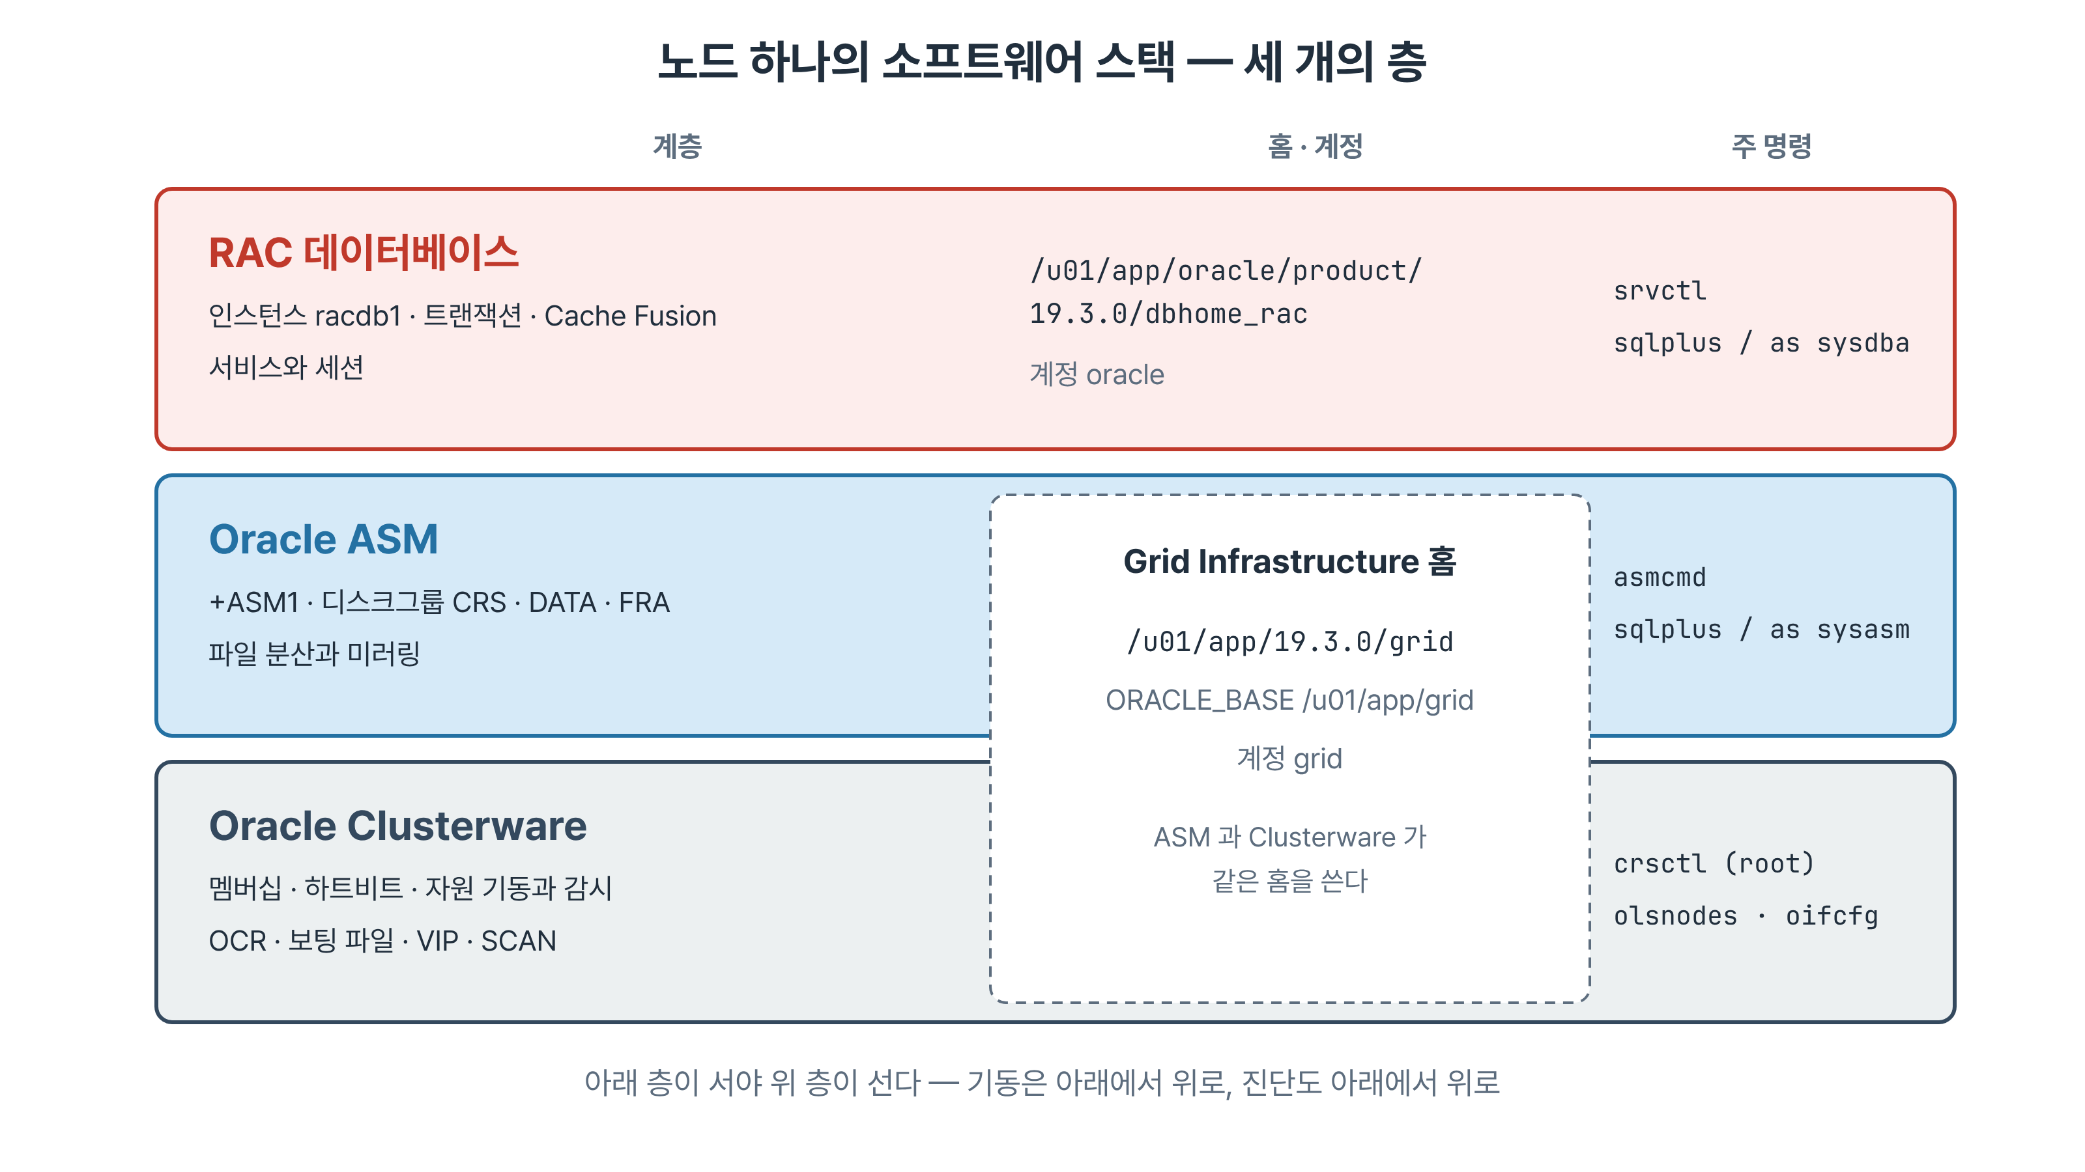
노드 하나의 소프트웨어 스택
아래 층이 서야 위 층이 선다
Notes:
장애가 나면 어느 층의 문제인지부터 정해야 로그와 명령을 고를 수 있습니다. Clusterware 와 ASM 은 Grid 홈과 grid 계정, 데이터베이스는 DB 홈과 oracle 계정입니다. 운영 명령은 srvctl 로 하고, crsctl 은 Clusterware 자체를 다룰 때 씁니다. crsctl 로 DB 자원을 직접 내리면 의존 순서를 건너뜁니다.

Slide 12
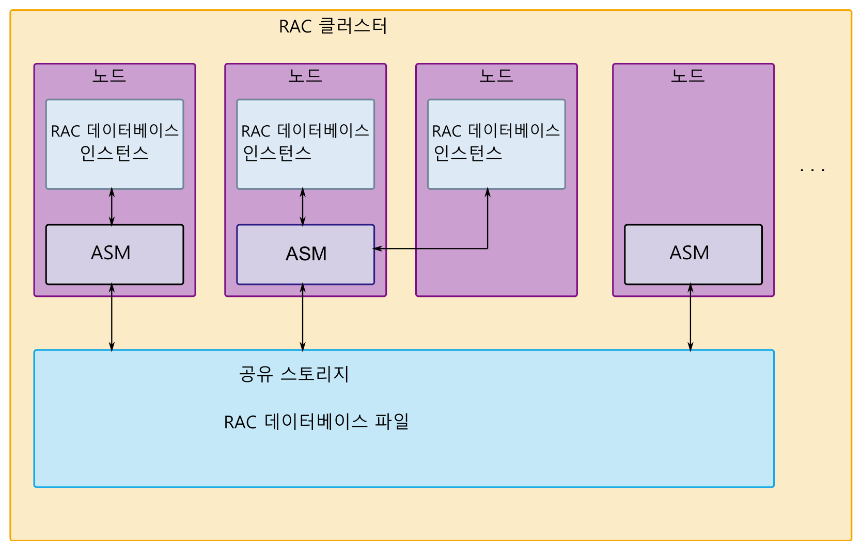
RAC 데이터베이스와 Flex ASM
19c 의 ASM 구성은 Flex ASM 하나
• 인스턴스 여럿이 공유 스토리지의 파일 한 벌을 연다
• ASM 인스턴스 배치는 카디널리티가 정한다
• 실습 환경 — ora.asmgroup 3번째 OFFLINE 은 정상
Notes:
그림 오른쪽 노드처럼 ASM 인스턴스가 없는 노드도 Flex ASM 에서는 다른 노드의 ASM 을 씁니다. 실습 환경은 카디널리티 3 에 노드가 둘이라 crsctl status resource -t 에서 asmgroup 세 번째 줄이 OFFLINE 으로 나옵니다. 학생들이 장애로 오해하기 쉬운 화면입니다.

Slide 13
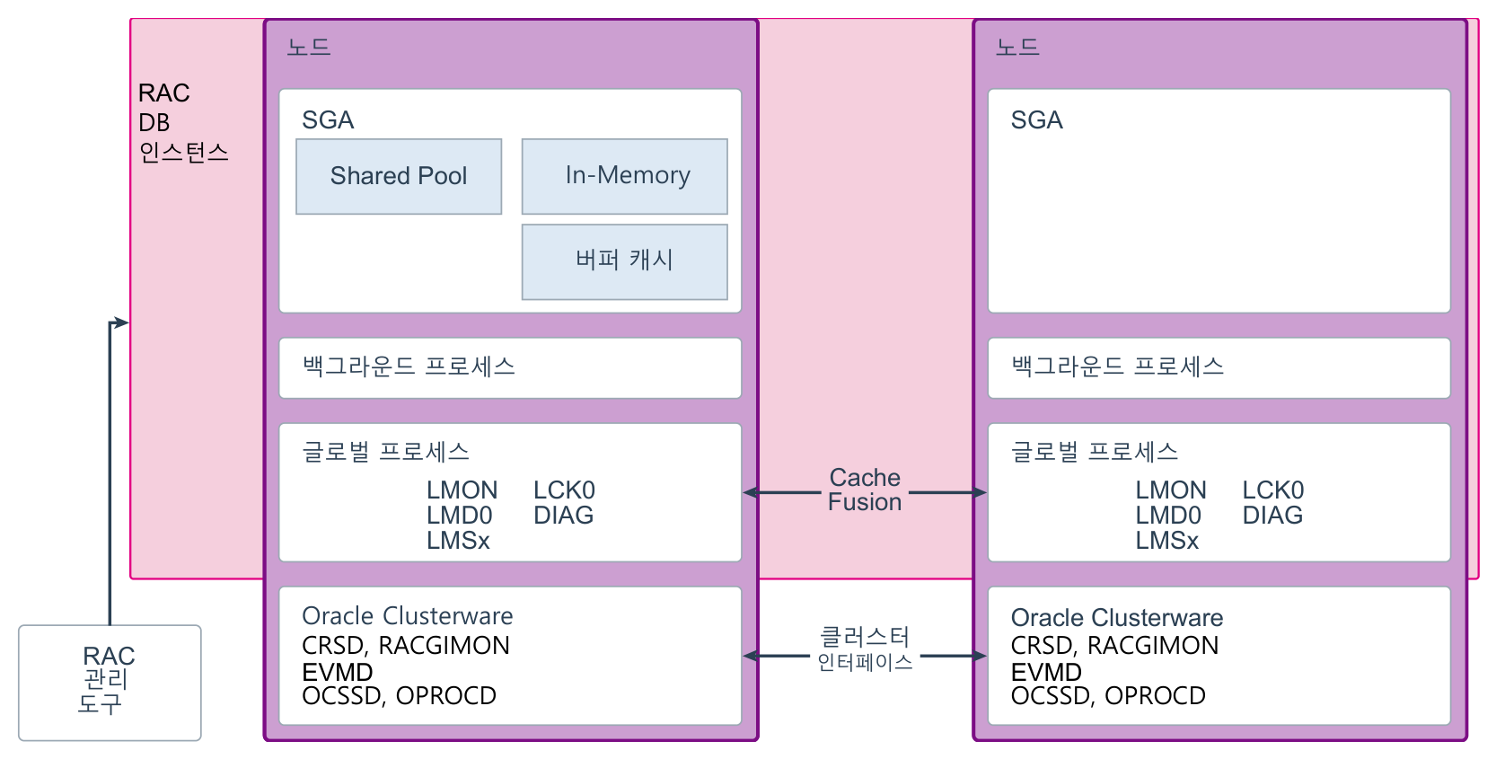
RAC 인스턴스 안에 더해진 것
Cache Fusion 과 글로벌 프로세스
• SGA·백그라운드 프로세스는 단일 인스턴스와 같다
• 글로벌 프로세스 — LMON, LMD, LMS, LCK0, DIAG
• Cache Fusion 과 클러스터 인터페이스는 인터커넥트로
Notes:
그림 아래 Clusterware 칸의 RACGIMON 과 OPROCD 는 11.1 이전 이름입니다. 19c 에서는 cssdagent, cssdmonitor 와 에이전트들이 그 일을 합니다. 원문 그림을 그대로 두었으니 이 차이를 말로 짚어 주십시오. 실제 프로세스 목록은 5부에서 다룹니다.

Slide 14
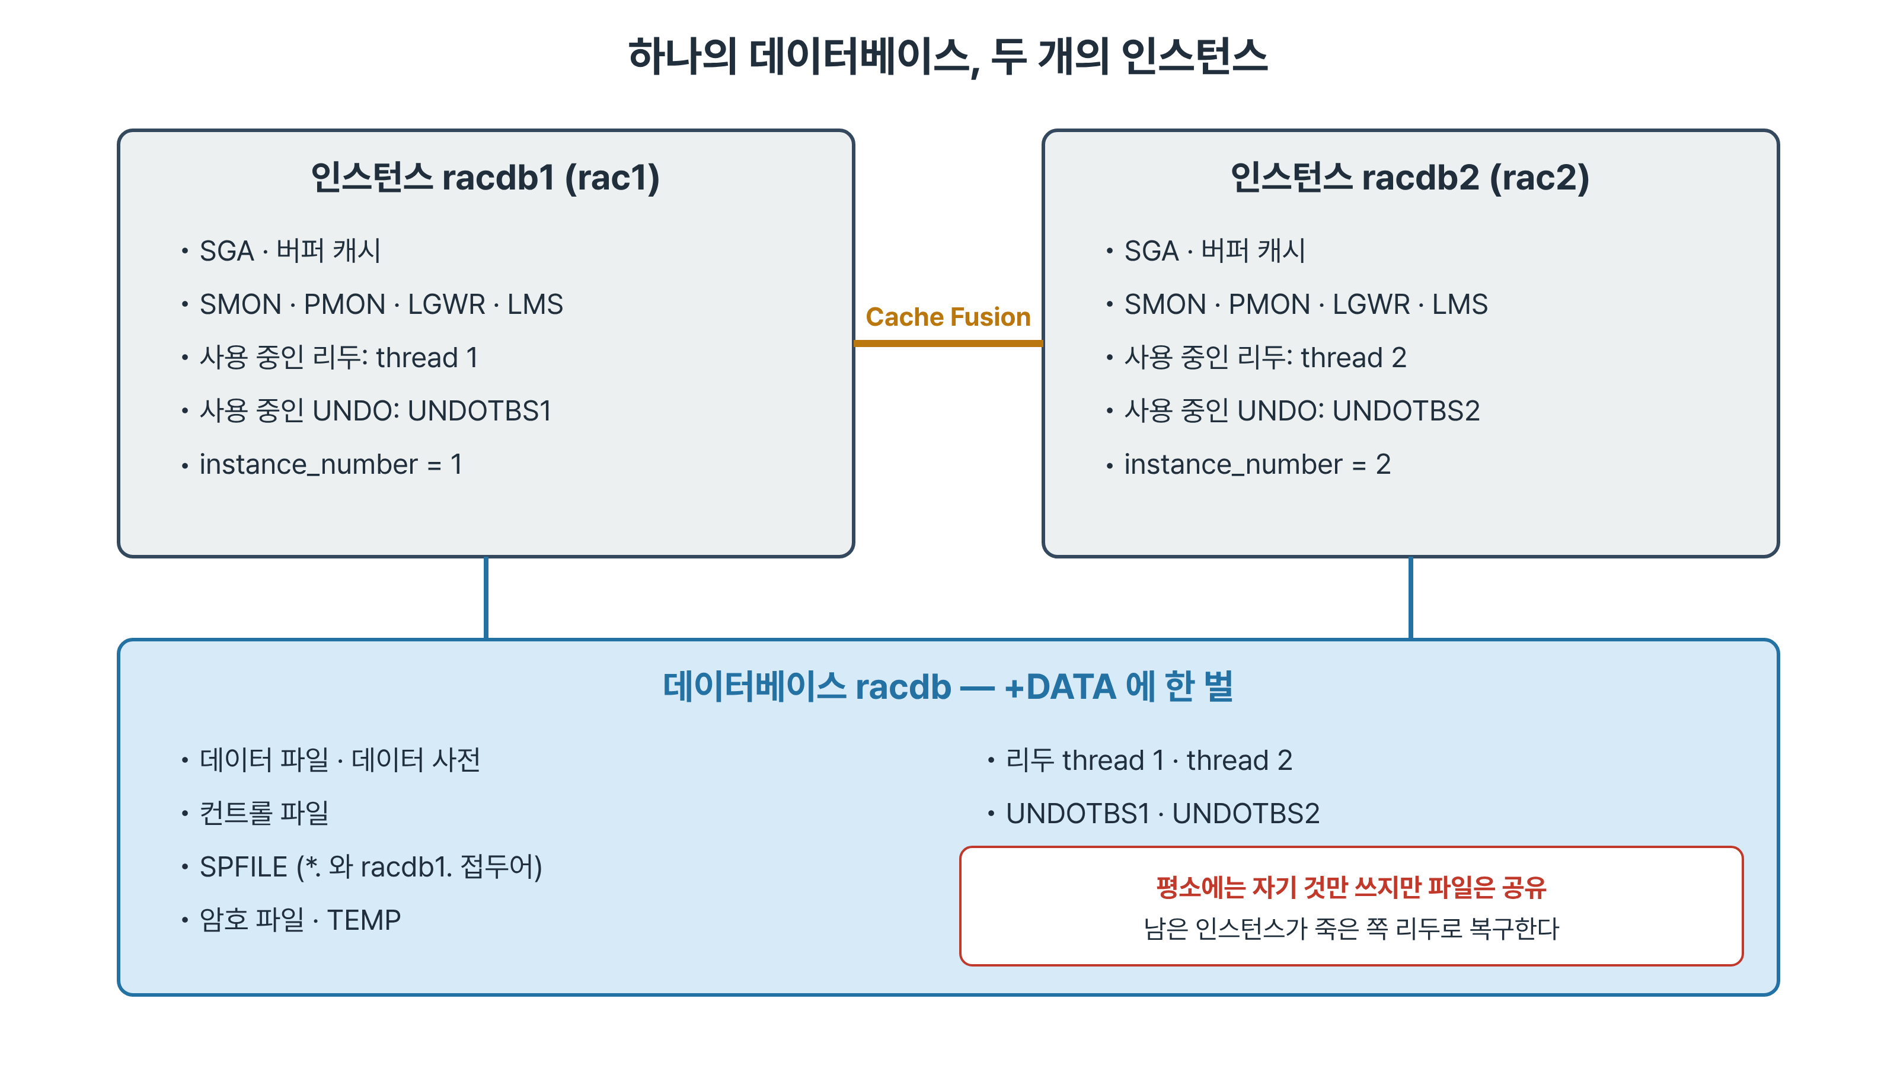
공유되는 것과 인스턴스마다 따로인 것
리두 스레드와 UNDO 도 파일은 공유 스토리지에
Notes:
표로 정리하면 공유는 데이터 파일, 컨트롤 파일, SPFILE, 암호 파일이고 인스턴스별은 SGA, 리두 스레드, UNDO 입니다. 인스턴스별이라도 파일 자체는 +DATA 에 있습니다. 그래서 racdb2 가 죽으면 racdb1 이 thread 2 와 UNDOTBS2 를 읽어 복구할 수 있습니다. 2부의 인스턴스 복구로 이어집니다.

Slide 15
V$ 와 GV$
다른 노드의 문제는 V$ 에 나타나지 않는다
• V$ — 접속한 인스턴스만
• GV$ — 모든 인스턴스, INST_ID 열로 출처 구분
• GV$ 는 병렬 슬레이브로 모은다 — 응답 없는 인스턴스가 있으면 멈출 수 있다
• INST_ID 는 출처, INSTANCE_NUMBER 는 파라미터가 정한 번호
• 확인 — SELECT inst_id, instance_name, thread# FROM gv$instance
Notes:
V$ 만 보고 이상 없다고 판단하는 실수가 진단에서 가장 흔합니다. racdb1 에 붙어 V$SESSION 을 보면 racdb2 의 세션은 보이지 않습니다. V$ 뷰에 INST_ID 를 쓰면 ORA-00904 가 나니 직접 쳐 보게 해도 좋습니다.

Slide 16
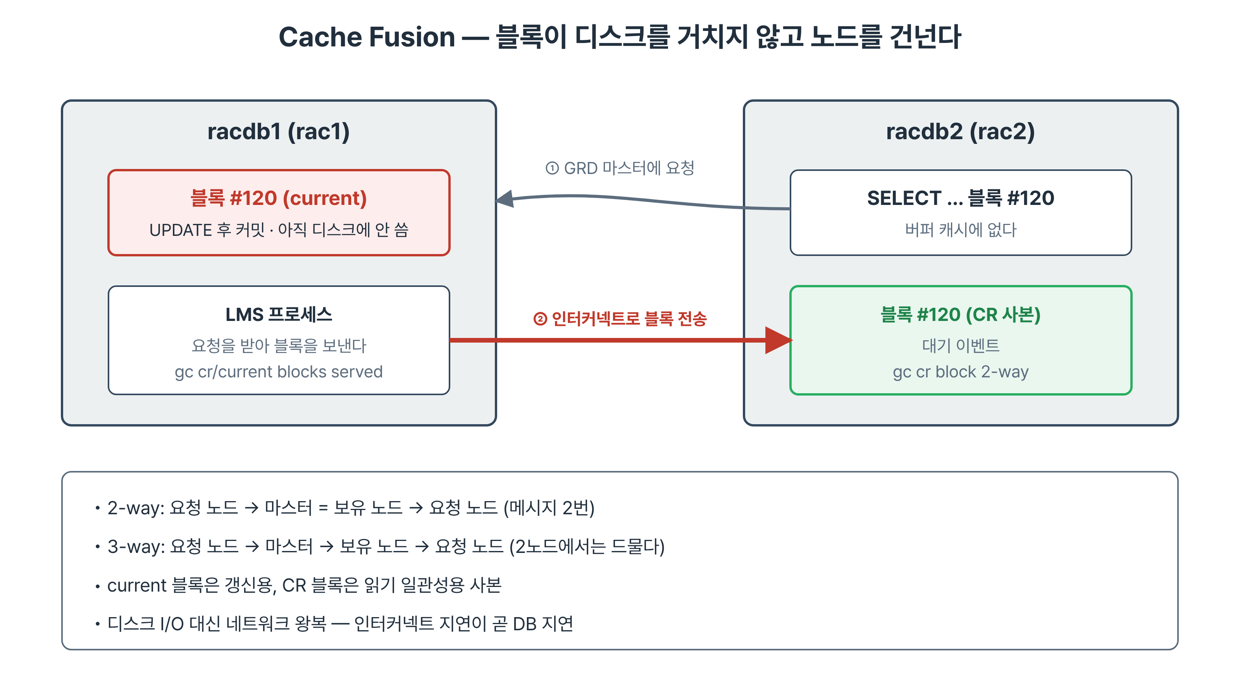
Cache Fusion
블록이 디스크를 거치지 않고 노드를 건넌다
Notes:
rac1 이 갱신하고 아직 디스크에 쓰지 않은 블록을 rac2 가 읽는 장면입니다. rac2 는 마스터에 묻고, 블록을 가진 rac1 의 LMS 가 CR 사본을 만들어 인터커넥트로 보냅니다. 디스크 I/O 한 번 대신 네트워크 왕복 한 번이 들어가므로 인터커넥트 지연이 그대로 DB 응답 시간이 됩니다.

Slide 17
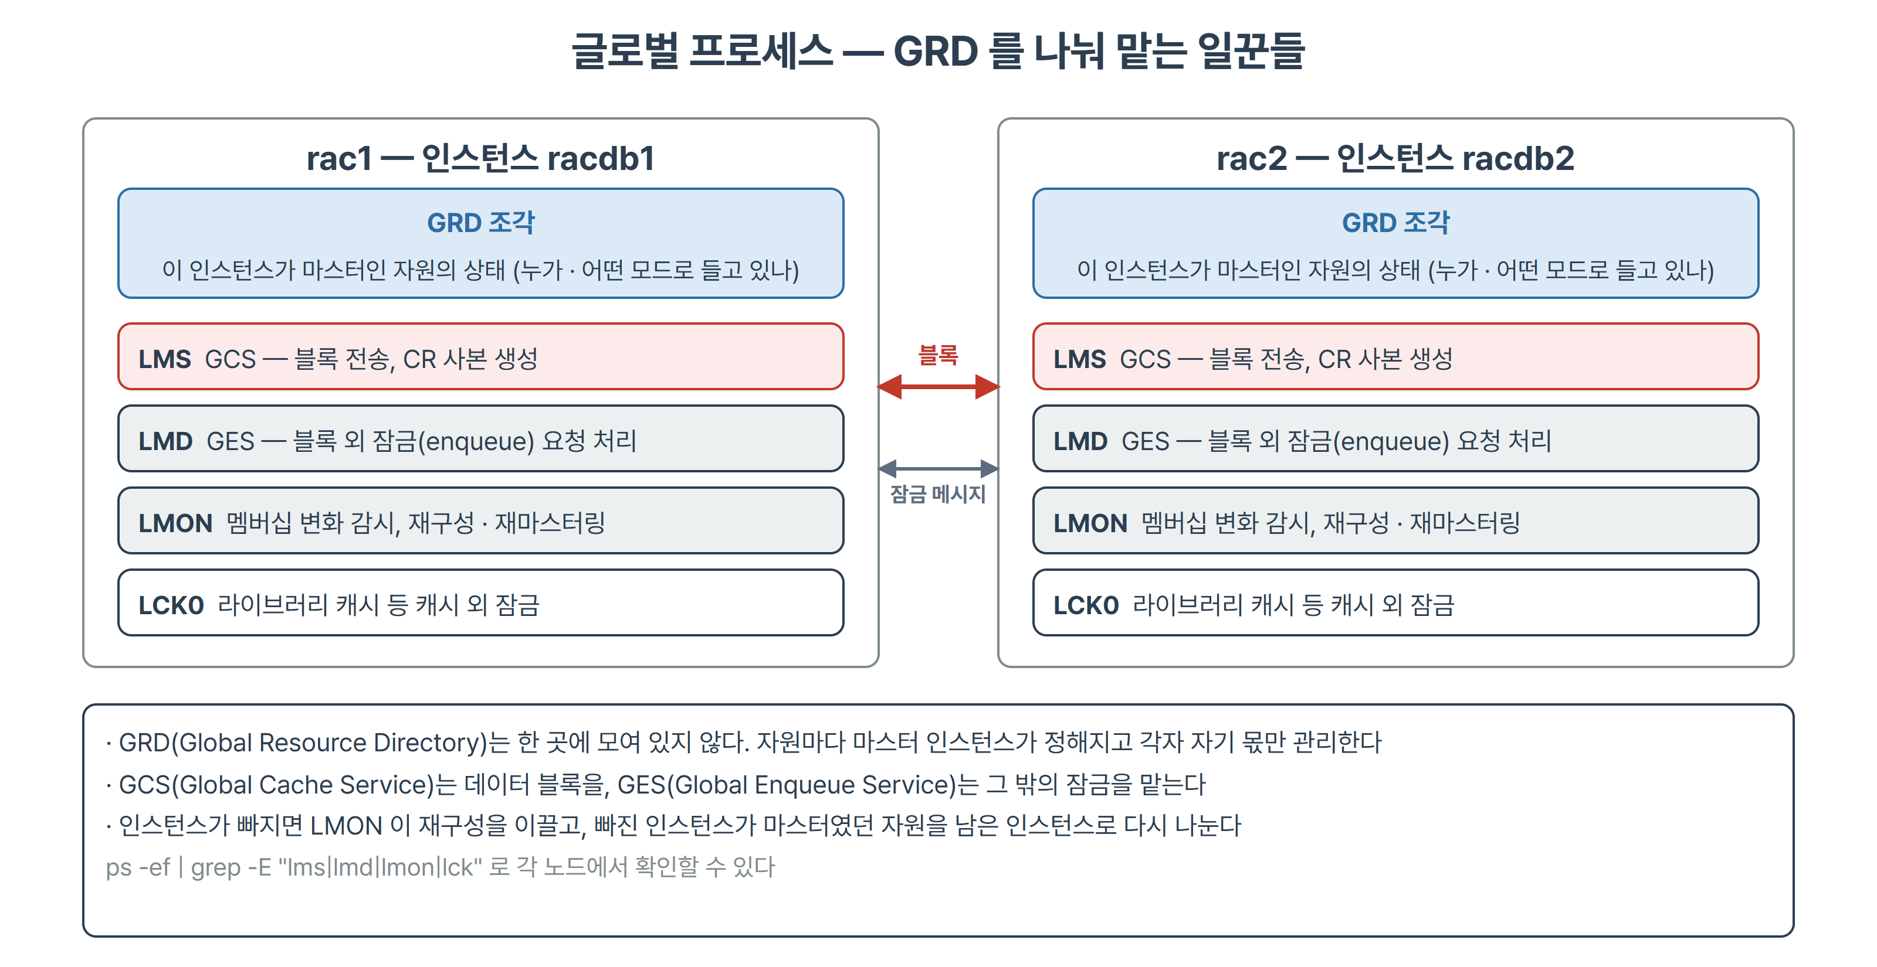
글로벌 프로세스
GRD 는 한곳에 없다 — 인스턴스들이 나눠 맡는다
Notes:
GRD 를 중앙 서버로 생각하는 학생이 있습니다. 자원마다 마스터 인스턴스가 정해지고 각 인스턴스는 자기 몫만 압니다. LMS 는 블록, LMD 는 그 밖의 잠금, LMON 은 멤버십 변화와 재마스터링을 맡습니다. 인스턴스가 빠지면 LMON 이 그 인스턴스가 맡던 자원을 나머지에 다시 나눕니다.

Slide 18
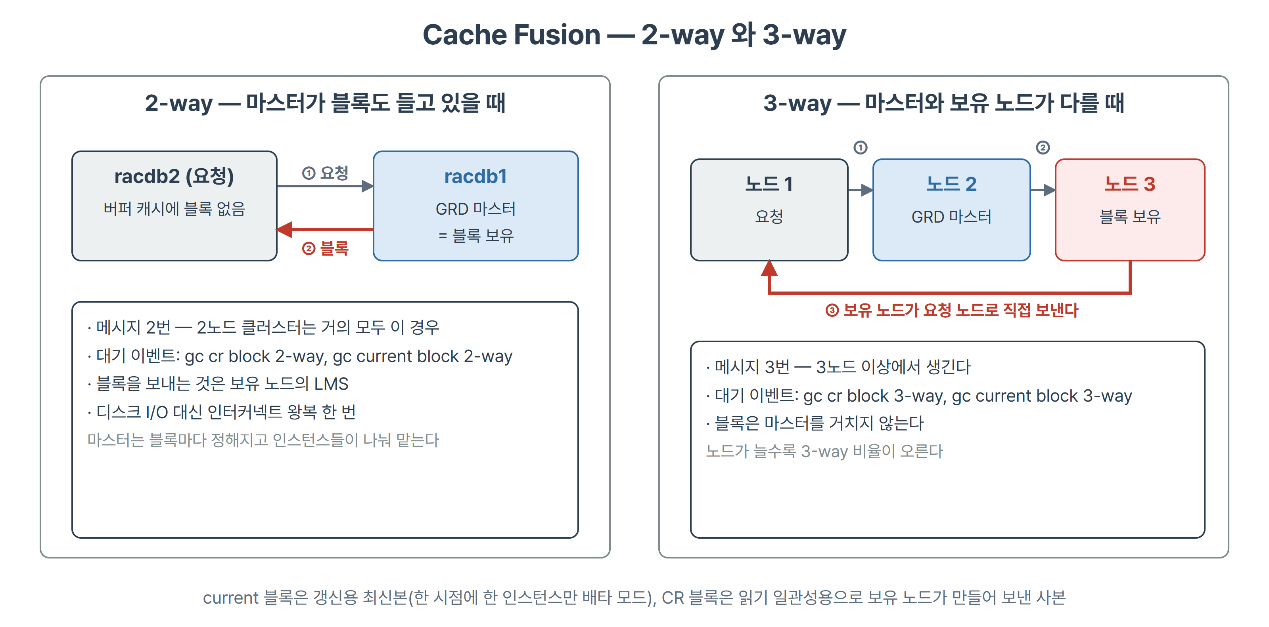
2-way 와 3-way
2노드에서는 거의 모두 2-way
Notes:
3-way 는 마스터와 보유 노드가 다를 때 생기므로 노드가 셋 이상이어야 나옵니다. 블록 자체는 마스터를 거치지 않고 보유 노드에서 요청 노드로 바로 갑니다. AWR 에서 gc ... 3-way 대기가 보이면 노드가 셋 이상이라는 뜻이고, 실습 환경에서는 2-way 만 보입니다.

Slide 19
current 블록과 CR 블록
통계로 블록의 이동 방향을 읽는다
• current — 갱신용 최신본, 한 시점에 한 인스턴스만 배타 모드
• CR — 읽기 일관성용으로 보유 노드가 만들어 보낸 사본
• 대기 — gc cr block 2-way, gc current block 2-way
• 통계 — gc cr/current blocks received · served (누적값)
• 한쪽 received 증가 = 다른 쪽 served 증가 → 그 방향으로 이동
• gc 대기가 길면 — 인터커넥트 지연, hot block, 보내는 쪽 LMS CPU
Notes:
통계는 인스턴스 기동 후 누적값이라 작업 전후로 GV$SYSSTAT 을 두 번 읽어 차이를 봐야 합니다. 1장 실습 03 이 이 대조를 직접 해 봅니다. gc 대기 원인을 셋으로 나눠 두면 성능 진단 장에서 다시 쓰입니다.

Slide 20
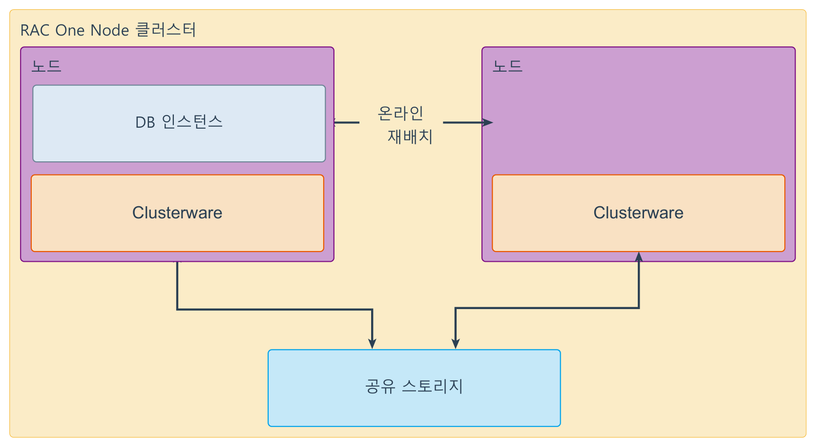
RAC One Node
평소엔 인스턴스 하나, 필요하면 옮긴다
• 온라인 재배치 — 애플리케이션 연속성을 유지한 채 다른 노드로
• 이점 — 페일오버, 온라인 롤링 패치, OS·Clusterware 롤링 업그레이드
• 계획되지 않은 정지 때는 잠깐 인스턴스가 하나도 없는 순간
Notes:
원문 그림 두 장은 재배치 전후입니다. 오른쪽 노드로 인스턴스가 옮겨 간 그림이 다음 장에 있습니다. RAC One Node 는 노드 장애 때 다른 노드에서 다시 띄우는 시간만큼 멈춘다는 점에서 RAC 와 다릅니다. 라이선스도 별도 옵션입니다.

Slide 21
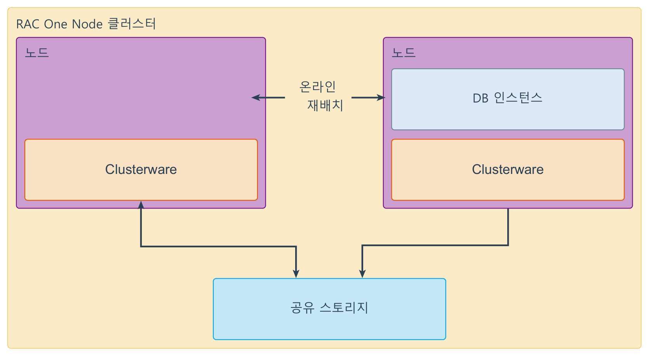
재배치가 끝난 뒤
인스턴스는 오른쪽 노드에서 돈다
Notes:
재배치는 새 노드에 인스턴스를 띄우고, 서비스를 옮기고, 옛 인스턴스의 세션에 이동을 알린 뒤 옛 인스턴스를 내리는 순서입니다. 서비스와 FAN 이 바탕에 있다는 점만 짚고 상세는 RAC One Node 장으로 넘깁니다.

Slide 22
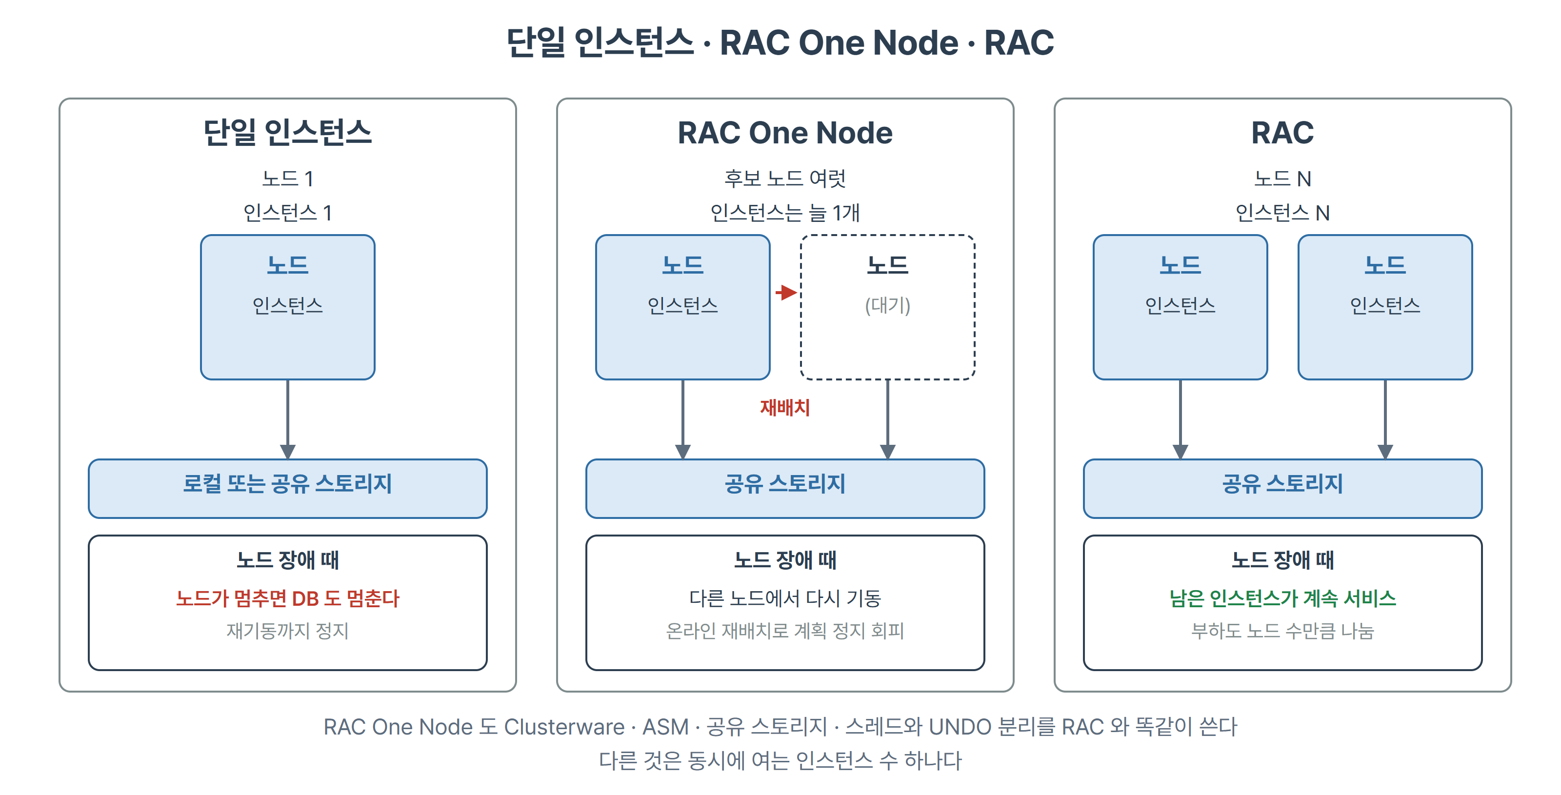
단일 인스턴스 · RAC One Node · RAC
동시에 여는 인스턴스 수만 다르다
Notes:
RAC One Node 도 Clusterware, ASM, 공유 스토리지, 스레드와 UNDO 분리를 RAC 와 똑같이 씁니다. 차이는 동시에 몇 개의 인스턴스를 여느냐입니다. 부하를 나눠야 하거나 노드 장애 순간에도 끊기면 안 되는 업무라면 RAC 를 고릅니다.

Slide 23
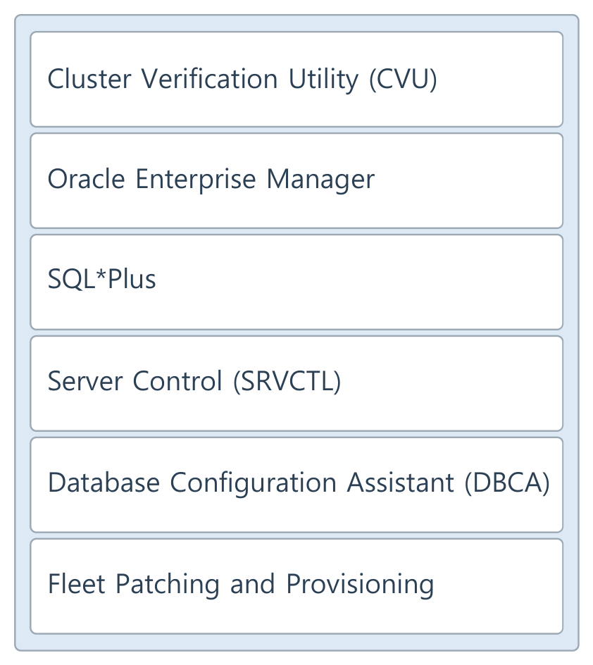
RAC 관리 도구
클러스터 DB 를 시스템 하나처럼 관리한다
• CVU — 설치 전후, 노드 추가·삭제 뒤 검증
• Enterprise Manager — GUI, RAC One Node 포함
• SQL*Plus — 현재 인스턴스에 작용
• SRVCTL — DB·인스턴스·서비스 기동·정지·재배치
• DBCA — RAC·RAC One Node·단일 인스턴스 생성
• FPP — 패치·업그레이드·프로비저닝
Notes:
이 과정은 GUI 대신 SRVCTL 과 SQL*Plus 중심으로 갑니다. SQL*Plus 의 SHUTDOWN 은 접속한 인스턴스 하나만 내린다는 점을 미리 짚어 두십시오. 클러스터 전체를 내리려면 srvctl stop database 입니다.

Slide 24
라이선스와 옵션 경계
기능이 있어도 쓸 수 있는지는 계약이 정한다
• RAC — Enterprise Edition 의 별도 유료 옵션
• 2노드면 두 노드 프로세서 모두에 EE + RAC
• RAC One Node — 별도 옵션
• Clusterware · ASM — DB 라이선스가 있는 서버에서 추가 비용 없음
• 확인 — V$OPTION, DBA_FEATURE_USAGE_STATISTICS
Notes:
교육 환경에서는 모든 옵션이 켜져 있지만 운영에서는 계약이 범위를 정합니다. 실습 05 가 V$OPTION 과 사용 통계로 이 경계를 확인합니다.

Slide 25
2
RAC 데이터베이스 파일
• 어떤 파일을 공유하고 무엇을 인스턴스별로 두는가
• SPFILE 과 SID
• TDE, UNDO, 리두 스레드, 백업
• PDB 와 In-Memory

Slide 26
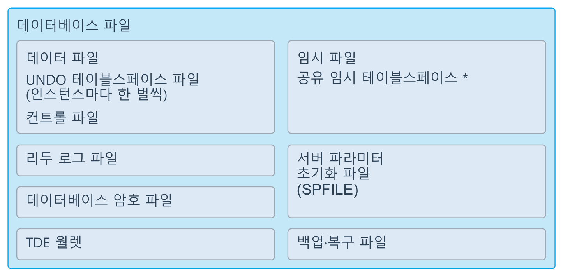
RAC 데이터베이스를 이루는 파일
모든 인스턴스가 모든 파일에 접근한다
• UNDO — 인스턴스마다 하나, 모두 공유 스토리지에
• 리두 — 인스턴스마다 그룹 둘 이상 = 스레드
• 컨트롤 파일 둘 이상, 사본은 다른 디스크그룹
• 공통 SPFILE 하나를 공유 스토리지에
Notes:
임시 테이블스페이스는 12.2 부터 로컬 임시 테이블스페이스를 둘 수 있습니다. 인스턴스마다 공유하지 않는 임시 파일을 따로 두어 I/O 를 줄이는 기능이고 BIGFILE 이어야 합니다. 암호 파일은 DB 가 닫혀 있어도 읽혀야 해서 공유 스토리지나 노드 로컬에 둡니다. 실습 환경은 +DATA/RACDB/PASSWORD 에 한 벌입니다.

Slide 27
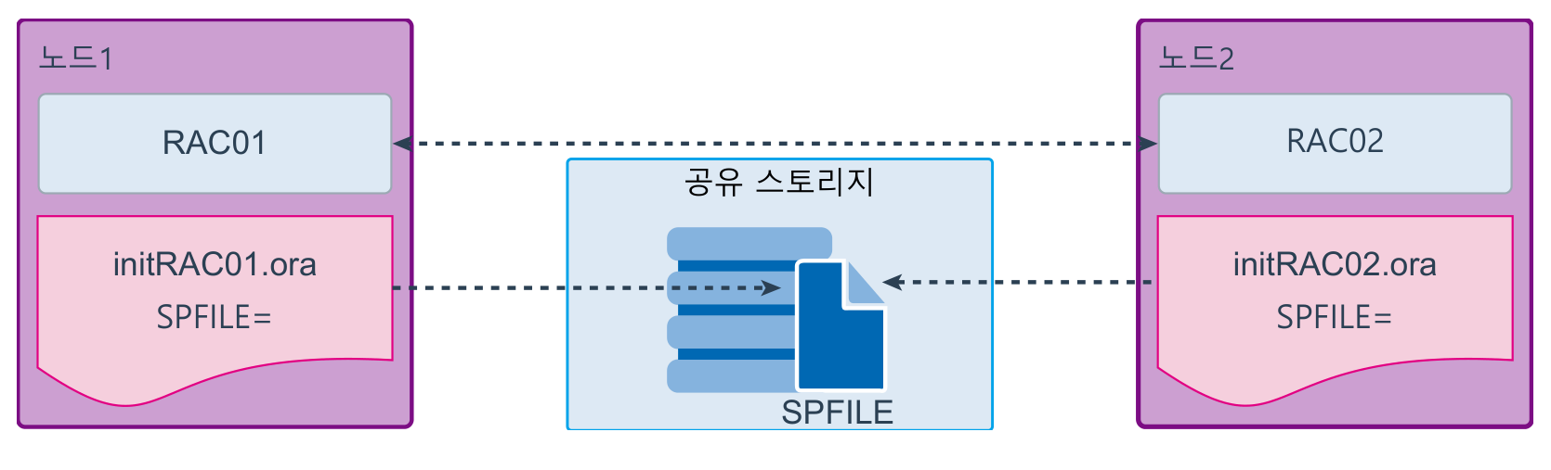
서버 파라미터 파일
PFILE 은 공유 SPFILE 을 가리키기만 한다
• 모든 인스턴스가 같은 SPFILE
• 바이너리 — 편집하지 않고 ALTER SYSTEM 으로
• SPFILE 이 없거나 STARTUP PFILE= 일 때만 PFILE
Notes:
원문 그림 오른쪽 노드의 인스턴스 이름이 원문에서는 RAC01 로 잘못 그려져 있어 RAC02 로 바로잡았습니다. 각 노드의 initRACnn.ora 에는 SPFILE= 한 줄만 있고 실제 값은 공유 스토리지의 SPFILE 에 있습니다.

Slide 28
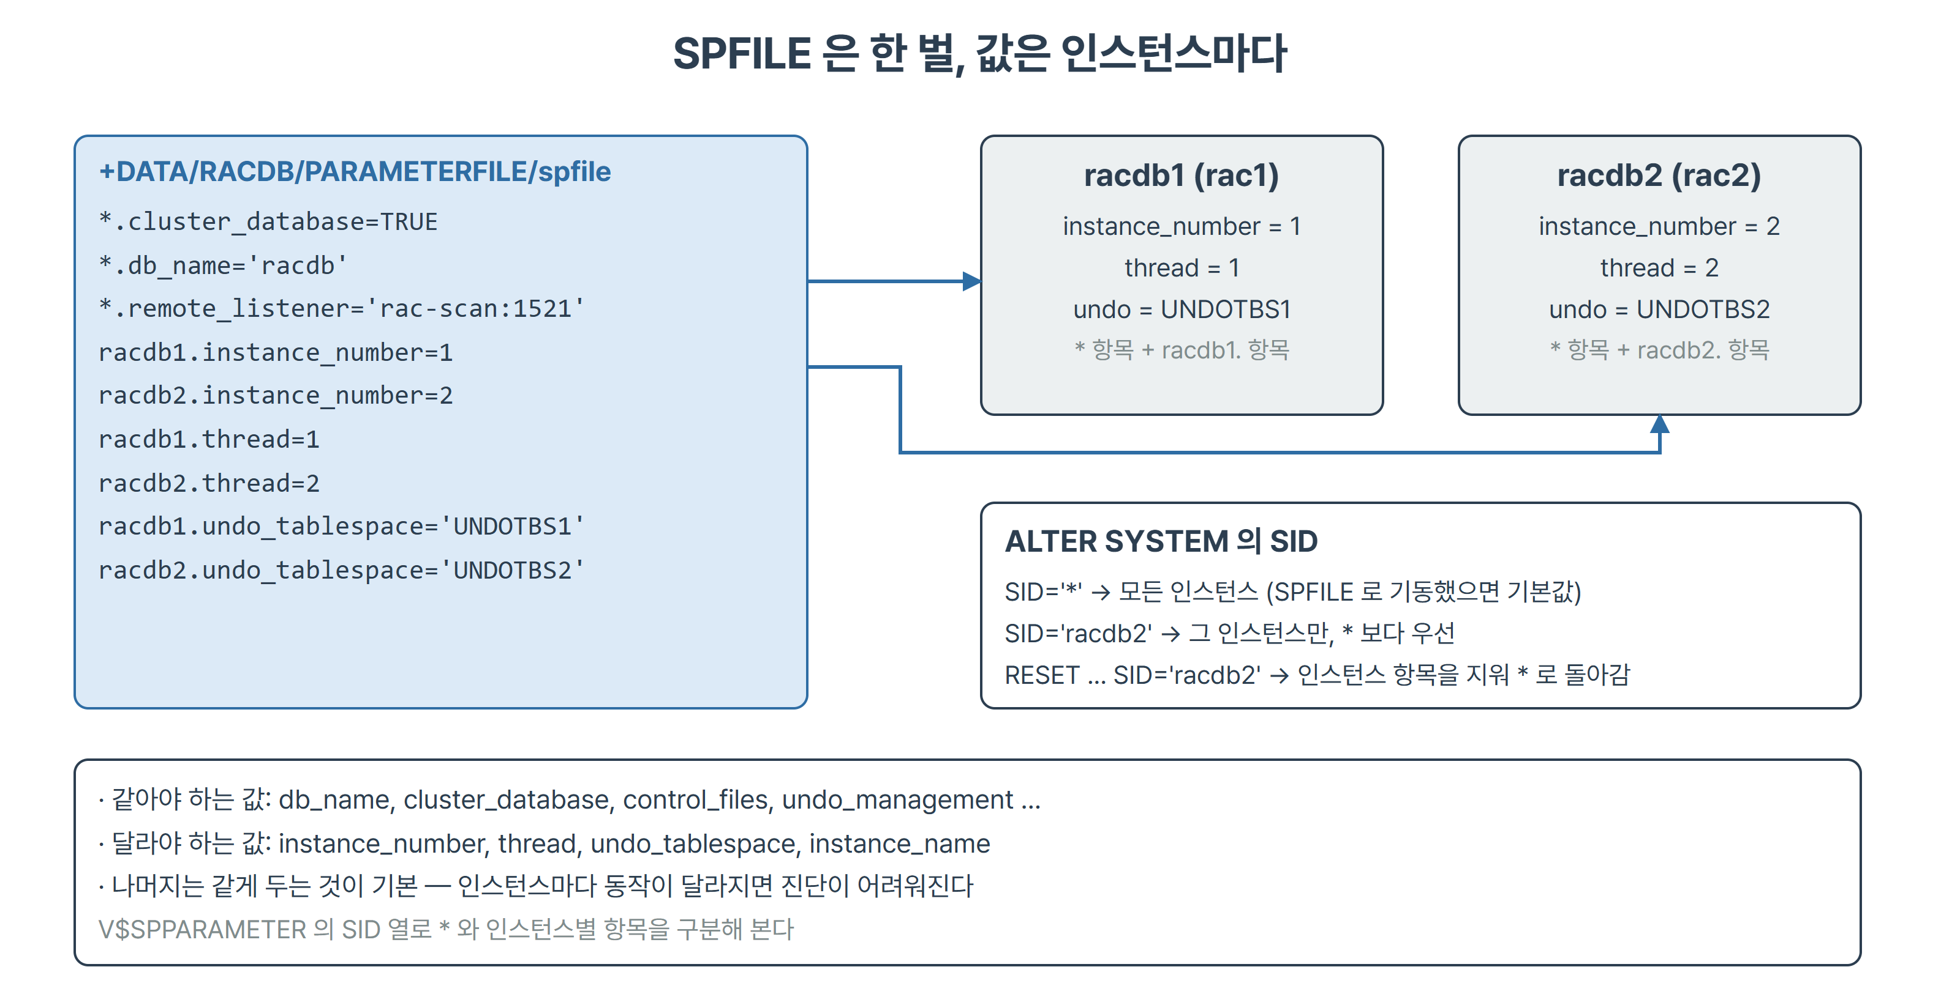
SPFILE 한 벌, 값은 인스턴스마다
* 항목과 sid. 항목
Notes:
V$SPPARAMETER 로 실습 환경의 SPFILE 을 열어 * 항목과 racdb1., racdb2. 항목을 세어 보게 하십시오. 인스턴스별로 달라야 하는 값은 instance_number, thread, undo_tablespace 정도이고 나머지는 같게 두는 것이 기본입니다. 이유 없이 인스턴스별 항목이 있으면 정리 대상입니다.

Slide 29
ALTER SYSTEM 의 SID 와 RAC 파라미터
SID 지정 값이 * 보다 우선
• SID='*' — 모든 인스턴스 (SPFILE 로 기동했으면 기본값)
• SID='racdb2' — 그 인스턴스만
• RESET … SID='racdb2' — 인스턴스 항목을 지워 * 로
• CLUSTER_DATABASE=TRUE — 클러스터 모드
• CLUSTER_INTERCONNECTS — 보통 설정하지 않는다 (oifcfg 가 우선)
Notes:
CLUSTER_INTERCONNECTS 는 인터커넥트가 하나이거나 본딩을 쓰거나 oifcfg 전역 구성이 맞으면 쓰지 않습니다. 잘못 넣으면 HAIP 를 무시하게 됩니다. 9장 실습 12-06 의 ORA-32016 재현이 SID 우선순위를 직접 보여 줍니다.

Slide 30
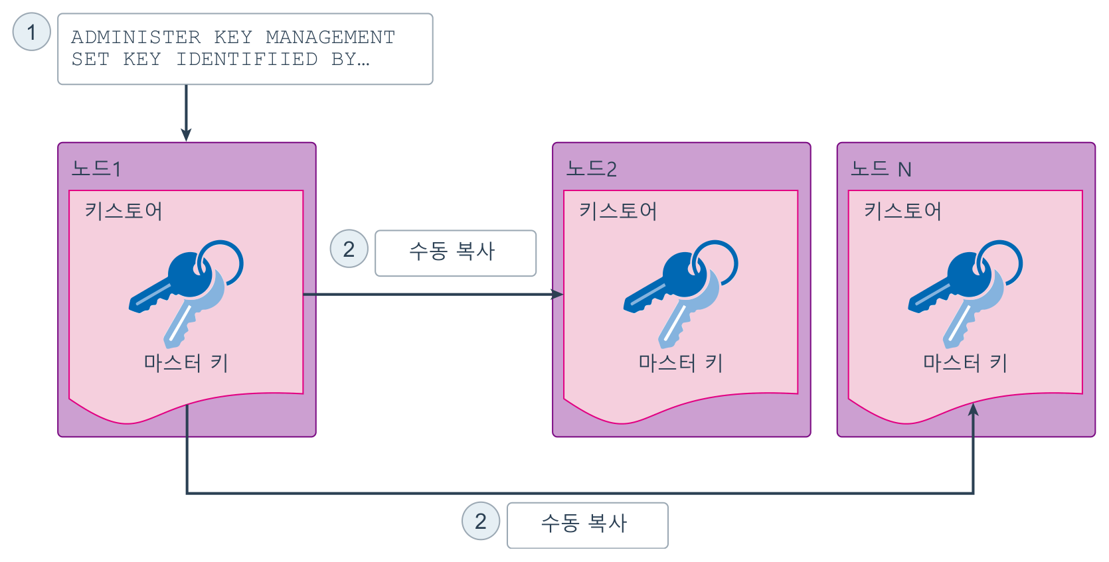
TDE 키스토어
로컬 사본이면 키를 바꿀 때마다 다른 노드로 복사
• 공유 스토리지에 월렛 하나 — 추가 구성 없음
• 로컬 사본 — 초기 구성 뒤, 키 교체 때마다 수동 복사
• 19c — WALLET_ROOT 가 sqlnet.ora 설정보다 우선
Notes:
그림의 ①이 마스터 키 설정, ②가 다른 노드로의 수동 복사입니다. 로컬 사본을 쓰는 구성에서 키를 바꾸고 복사를 잊으면 그 노드의 인스턴스가 암호화된 데이터를 읽지 못합니다. 원문이 키 교체를 노출이 확실한 예외 상황에만 하라고 권하는 이유입니다.

Slide 31
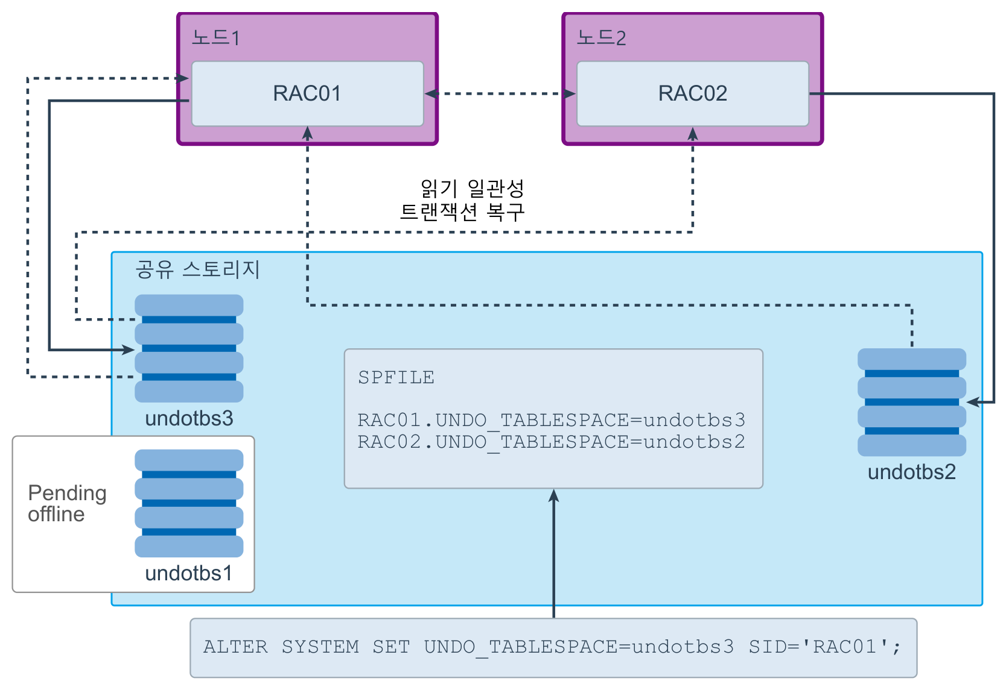
UNDO 테이블스페이스
평소엔 자기 것만, 복구 때는 남의 것도
• 쓰기 — 배정받은 인스턴스만
• 읽기 — 읽기 일관성을 위해 모든 인스턴스가
• 트랜잭션 복구 — 아무도 쓰지 않는 UNDO 면 어느 인스턴스든
• 전환 — 이전 UNDO 는 Pending offline 으로 남는다
Notes:
ALTER SYSTEM SET UNDO_TABLESPACE=undotbs3 SID='RAC01' 를 실행해도 RAC01 의 활성 트랜잭션이 끝날 때까지 undotbs1 은 RAC01 에 묶여 있습니다. 자동 UNDO 관리와 수동 관리를 섞을 수 없다는 점도 함께 말해 주십시오.

Slide 32
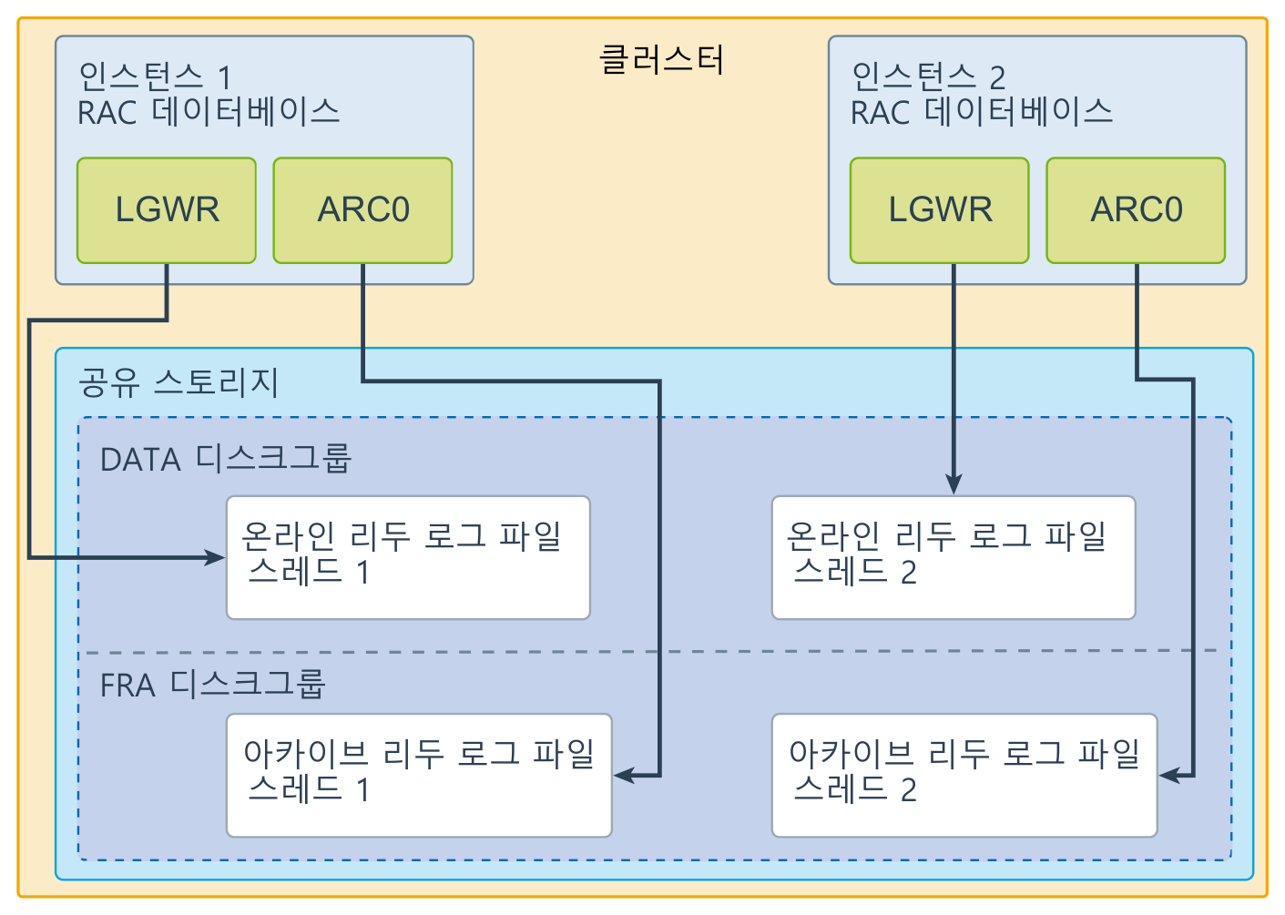
리두와 리두 스레드
인스턴스마다 자기 스레드에 쓰고 자기 스레드를 아카이브
• 스레드마다 그룹 둘 이상, 그룹마다 멤버 둘 이상
• 모든 스레드는 공유 스토리지 — 복구 때 남의 스레드도 읽는다
• 실습 환경 — racdb1 thread 1, racdb2 thread 2, 아카이브는 +FRA
Notes:
아카이브를 노드 로컬 디스크에 두면 그 노드가 없을 때 복구에 필요한 스레드의 아카이브를 읽지 못합니다. RAC 백업 장에서 이 오류를 일부러 재현합니다. 여기서는 모든 스레드가 공유 스토리지에 있어야 한다는 것만 잡아 두면 됩니다.

Slide 33
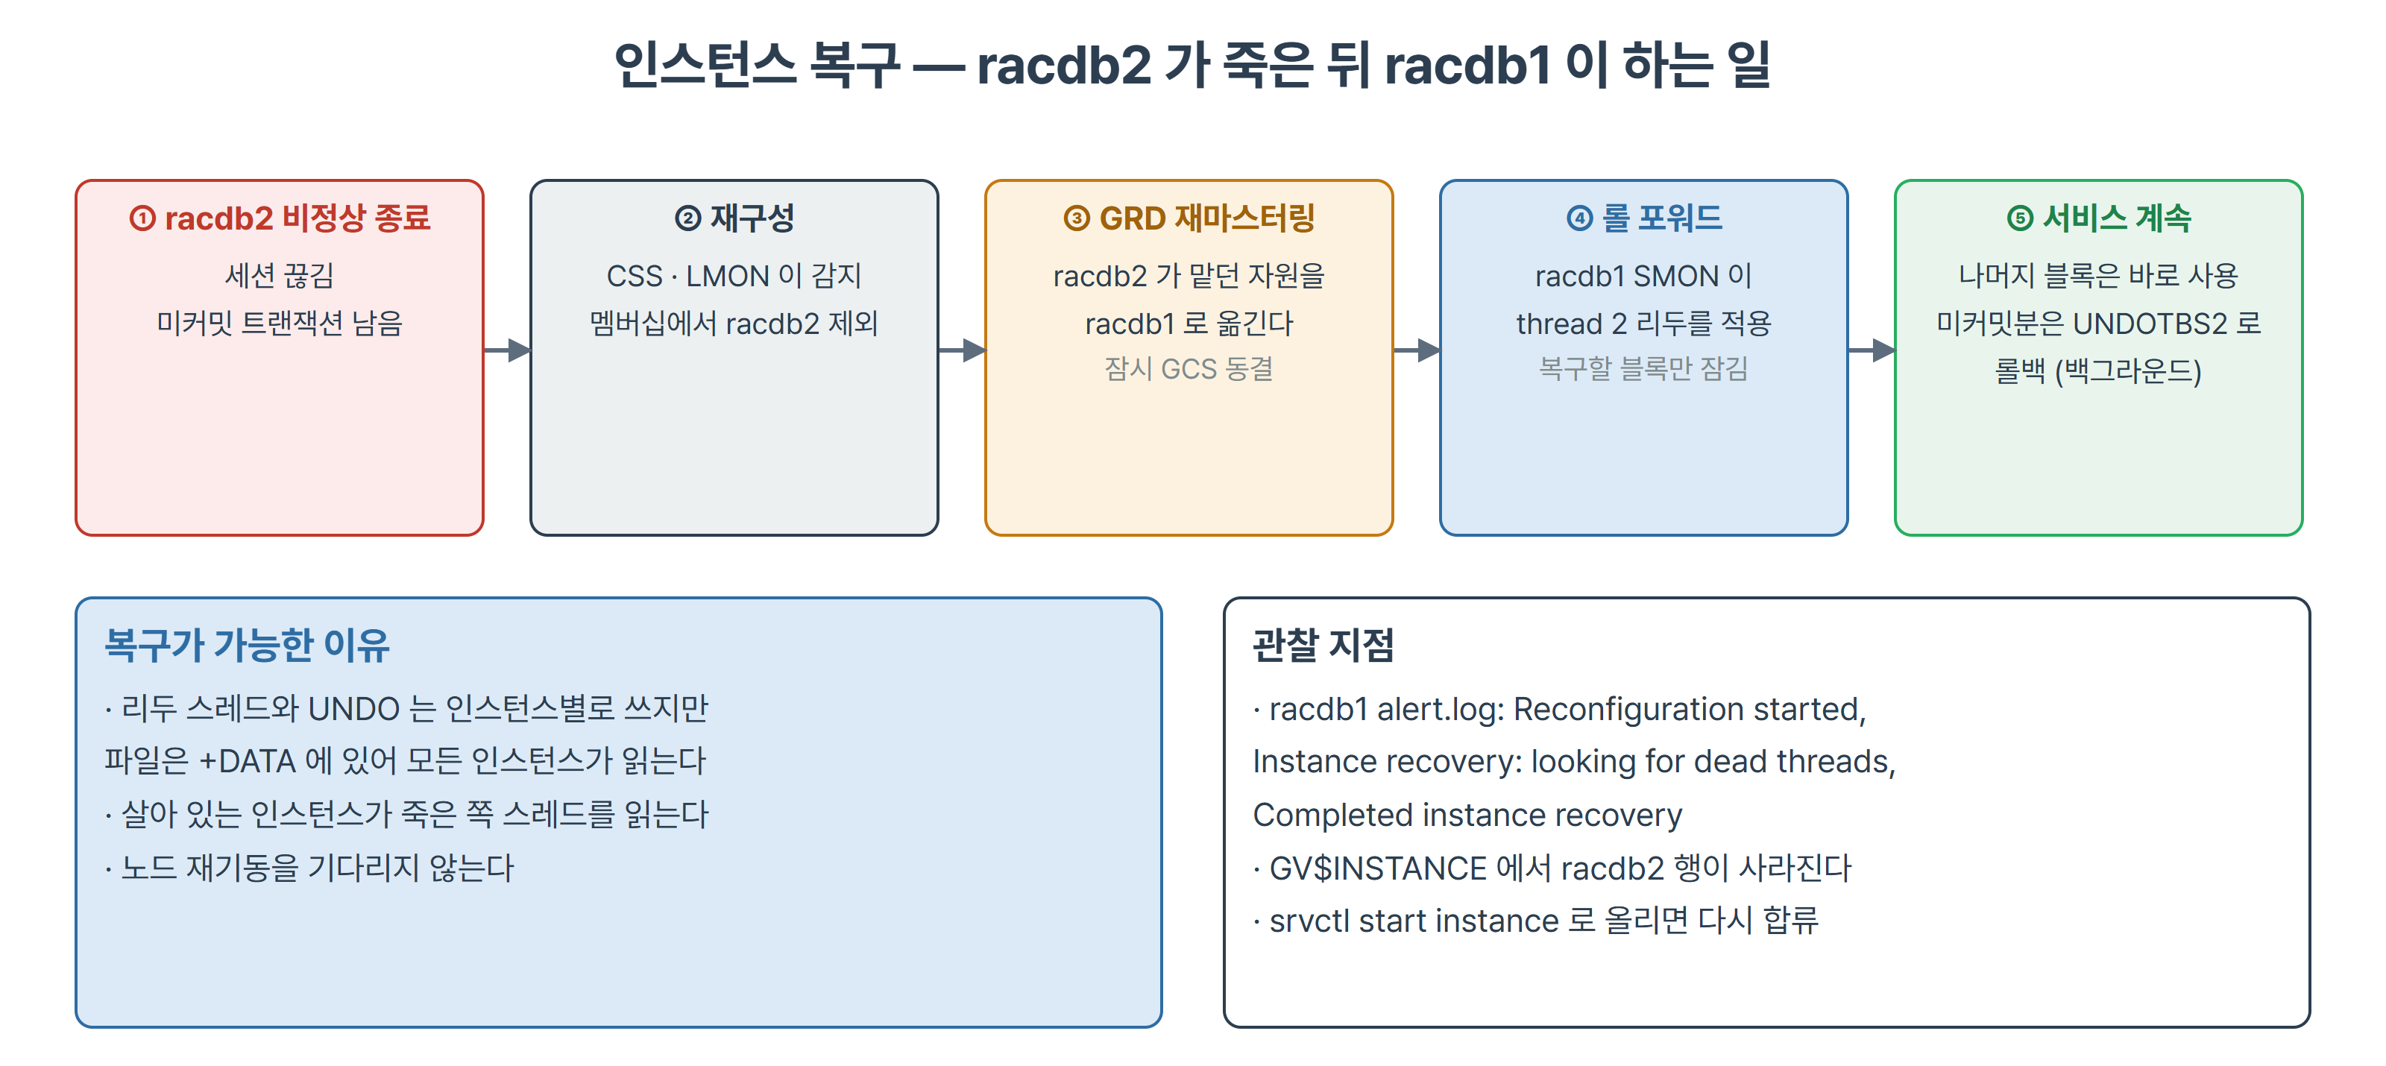
인스턴스 복구
racdb2 가 죽은 뒤 racdb1 이 하는 일
Notes:
순서를 따라가면 감지와 재구성, GRD 재마스터링, 롤 포워드, 롤백입니다. 재마스터링 동안 잠깐 GCS 가 멈추고, 롤 포워드 중에는 복구할 블록만 잠깁니다. 나머지 데이터는 그동안에도 쓸 수 있습니다. racdb1 alert.log 의 Reconfiguration started, Instance recovery 메시지가 이 단계들을 그대로 보여 줍니다.

Slide 34
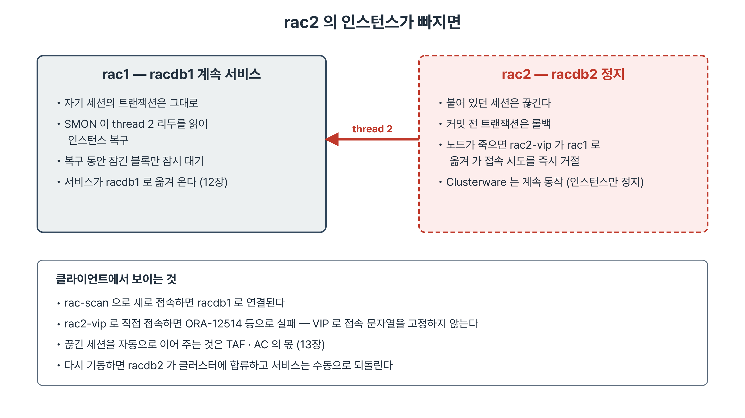
인스턴스 하나가 빠지면
계속되는 것과 끊기는 것
• rac2-vip 로 직접 접속 → ORA-12514 (리스너는 있고 서비스가 없다)
• 그 주소에 리스너가 없으면 ORA-12541, 노드가 꺼졌으면 ORA-12170
Notes:
인스턴스만 내려간 경우 VIP 는 옮겨 가지 않습니다. 그래서 rac2-vip 로 접속하면 살아 있는 리스너가 서비스를 모른다고 ORA-12514 를 돌려줍니다. 오류 번호 셋을 구분할 수 있으면 접속 장애가 어느 계층인지 바로 압니다. 다시 올린 racdb2 로 서비스가 자동으로 돌아오지 않는다는 점도 짚어 주십시오.

Slide 35
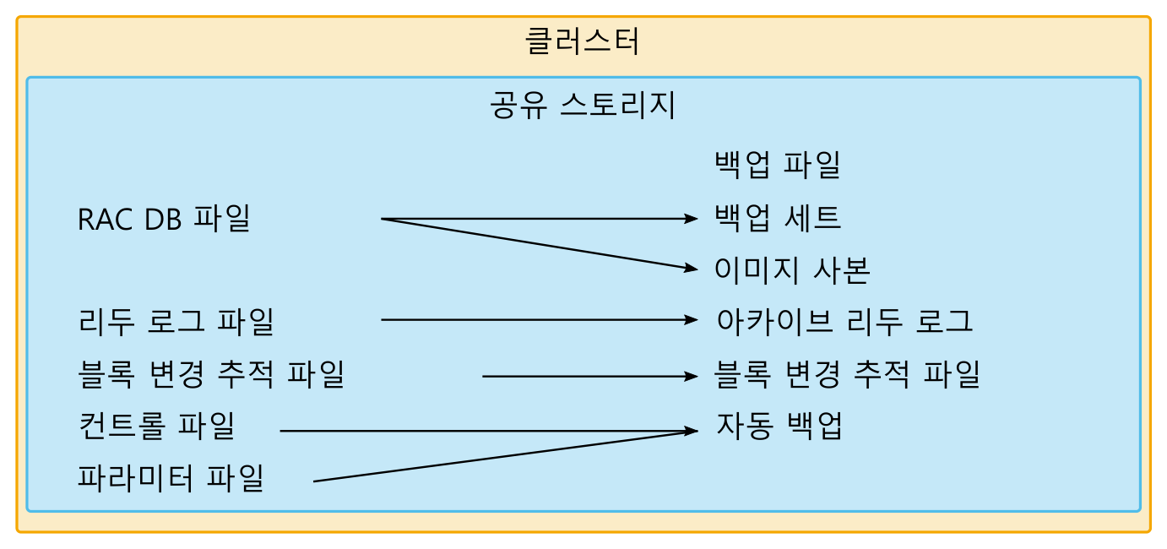
RAC 의 백업 파일
어느 인스턴스든 복원·복구를 할 수 있어야 한다
• 성격은 단일 인스턴스와 같다
• 백업과 아카이브는 공유 스토리지에 — 언제든 모든 인스턴스가 읽게
Notes:
복구는 살아 있는 아무 인스턴스에서 할 수 있어야 합니다. 백업이 한 노드의 로컬 디스크에만 있으면 그 노드가 없을 때 복구할 수 없습니다. OCR 백업 위치를 로컬로 지정하면 Clusterware 가 PROT-42 로 거절하는 것도 같은 이유입니다.

Slide 36
PDB 와 Database In-Memory
단일 인스턴스 기능의 RAC 구현
• CDB 가 곧 RAC 데이터베이스 — CDB 인스턴스가 노드마다
• PDB 는 모든 인스턴스나 일부에서 연다
• 꽂은 PDB 는 기본적으로 어디서도 자동으로 열리지 않는다
• 첫 동적 서비스를 배정하면 그 서비스가 도는 인스턴스에서 열린다
• In-Memory — 노드마다 IM 열 저장소, 객체는 모든 노드에 나뉘어 적재
Notes:
실습 환경은 SAVE STATE INSTANCES=ALL 로 두 인스턴스 모두에서 racpdb1 이 자동으로 열리게 해 두었습니다. 운영에서는 서비스로 PDB 를 여는 쪽을 권장합니다. PDB 가 한쪽 인스턴스에서만 열려 있으면 그쪽으로 붙은 세션만 PDB 를 쓸 수 있습니다.

Slide 37
3
클러스터와 네트워크
• 리스너와 SCAN
• 네 종류의 주소, VIP
• 클러스터 노드와 서버 네트워크
• 클러스터 구성 방식과 스토리지

Slide 38
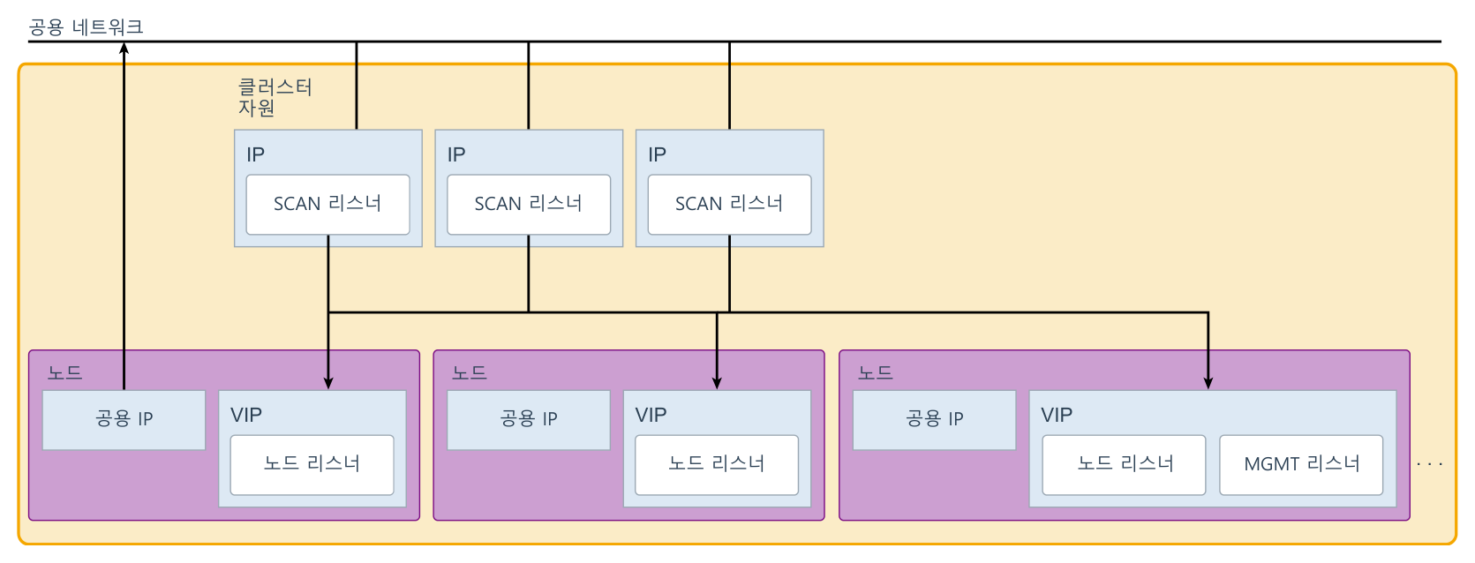
RAC 의 리스너
SCAN 리스너 · 노드 리스너 · MGMT 리스너
• SCAN — 클러스터 이름 하나, DNS 가 IP 3개 이상으로 라운드 로빈
• SCAN IP 마다 SCAN 리스너, 노드가 죽으면 다른 노드로
• 노드 리스너 — VIP 에서 듣는다
• MGMT 리스너 — GIMR 용, 19c 에서 GIMR 은 선택
Notes:
실습 환경은 GIMR 을 구성하지 않아서 MGMT 리스너가 없습니다. SCAN IP 도 하나라서 SCAN 리스너는 LISTENER_SCAN1 하나입니다. 운영 환경과 다른 두 지점을 미리 말해 두면 crsctl status resource -t 화면을 읽을 때 혼란이 줄어듭니다.

Slide 39
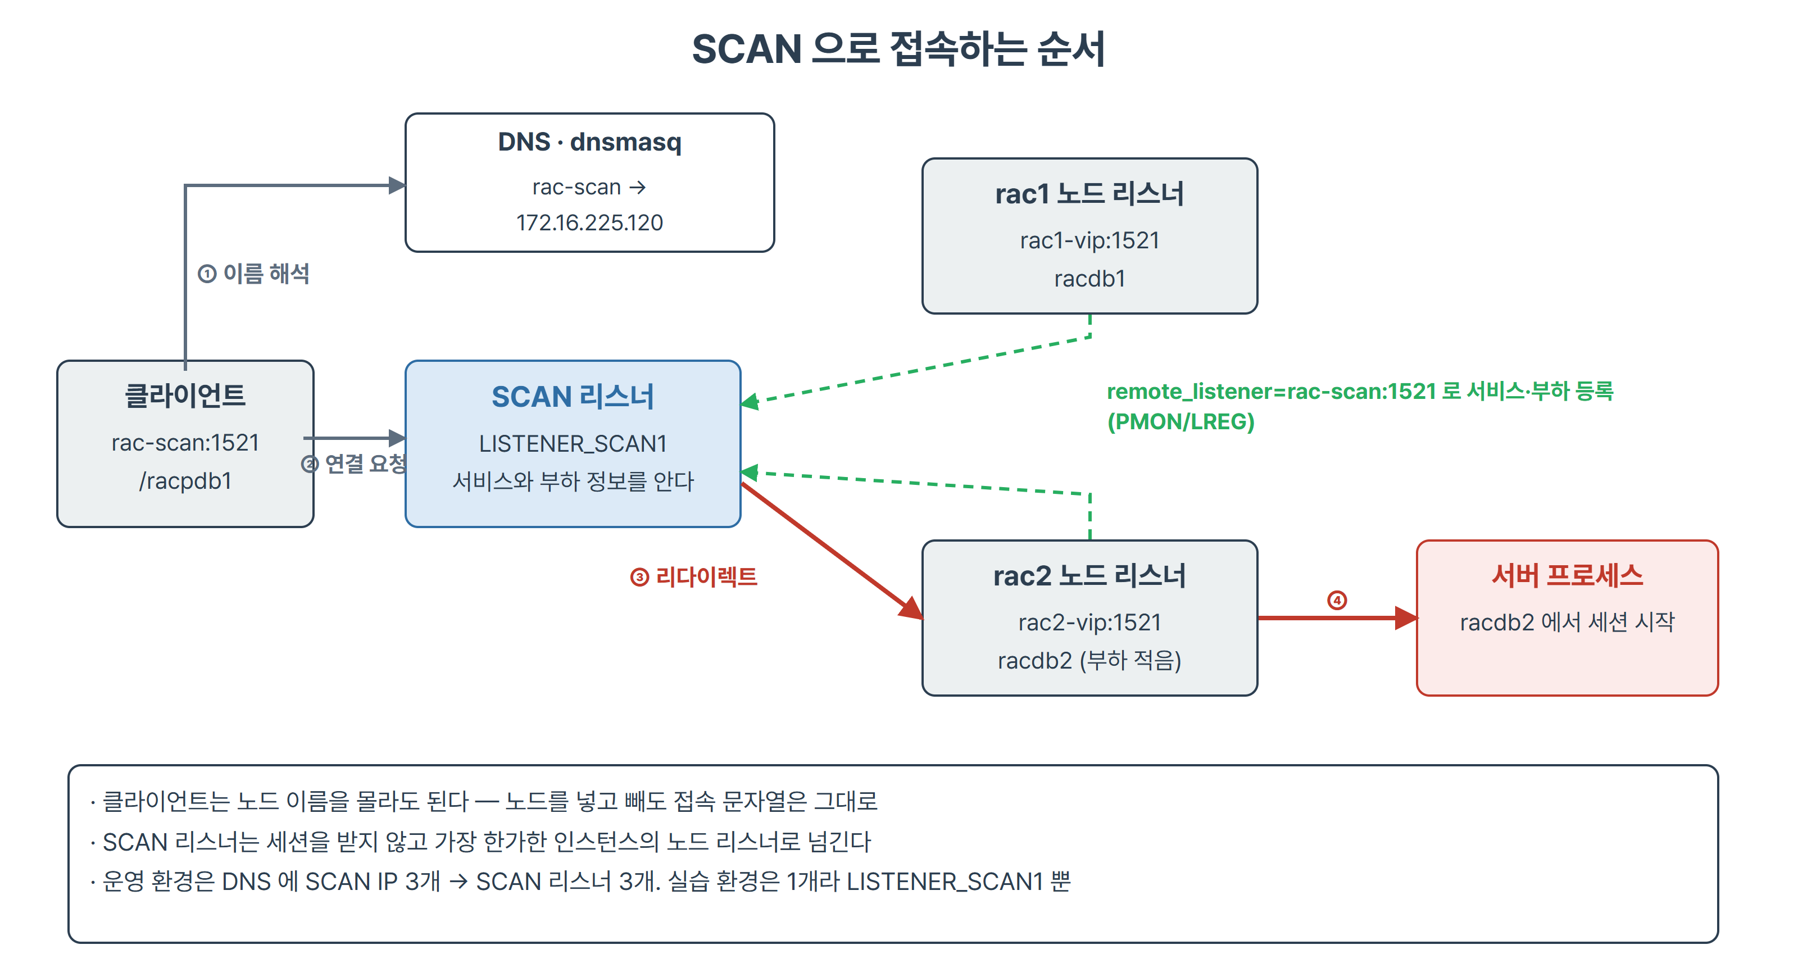
SCAN 으로 접속하는 순서
SCAN 리스너는 세션을 받지 않고 넘긴다
Notes:
② 와 ④ 사이에 ③ 리다이렉트가 끼어 있습니다. SCAN 리스너는 각 인스턴스가 remote_listener 로 보낸 서비스·부하 정보를 갖고 있다가 가장 한가한 인스턴스의 노드 리스너 주소를 돌려줍니다. 클라이언트는 그 주소로 다시 접속합니다. 노드를 넣고 빼도 접속 문자열이 바뀌지 않는 이유가 여기 있습니다.

Slide 40
네 종류의 주소
어떤 주소로 접속하느냐가 장애 때 동작을 가른다
• 공용 IP — rac1 .101, rac2 .102 (ens33) · 관리 접속, SSH
• VIP — rac1-vip .111, rac2-vip .112 · 노드 리스너, 노드 장애 때 이동
• SCAN — rac-scan .120:1521 · 클라이언트 접속 이름
• 사설 IP — rac1-priv 172.16.119.101, rac2-priv .102 (ens160) · 하트비트, Cache Fusion, ASM
• 공용·사설은 OS 가, VIP·SCAN·HAIP 는 Clusterware 가 올린다
Notes:
2노드에는 이름이 일곱 개 필요합니다. 공용 2, VIP 2, 사설 2, SCAN 1 입니다. 설치 전에는 VIP 와 SCAN 주소가 어디에도 올라와 있으면 안 됩니다. 설치 뒤 ip addr 로 보면 ens33 에 공용 IP, VIP, SCAN 이 함께 올라와 있습니다.

Slide 41
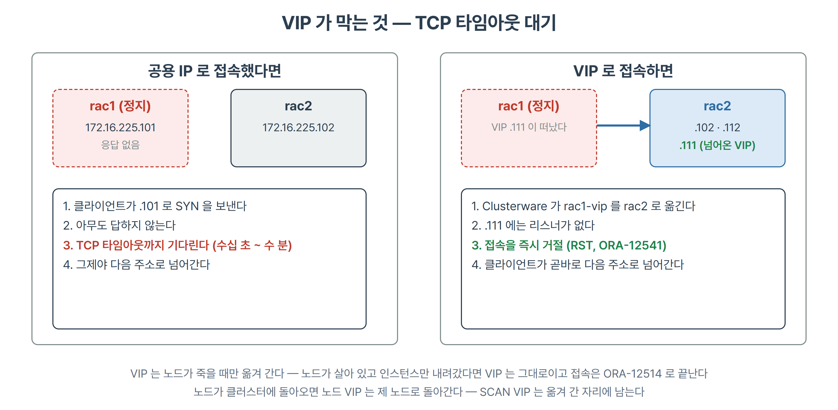
VIP 가 막는 것
TCP 타임아웃 대기 대신 즉시 거절
Notes:
VIP 가 없던 시절에는 노드가 죽으면 클라이언트가 응답 없는 주소에 수십 초에서 수 분을 기다렸습니다. VIP 가 살아 있는 노드로 옮겨 오면 그 주소에는 리스너가 없어서 즉시 RST 가 돌아오고, 클라이언트는 주소 목록의 다음으로 넘어갑니다. 노드가 돌아오면 노드 VIP 는 제 노드로 돌아가지만 SCAN VIP 는 옮겨 간 자리에 남습니다.

Slide 42
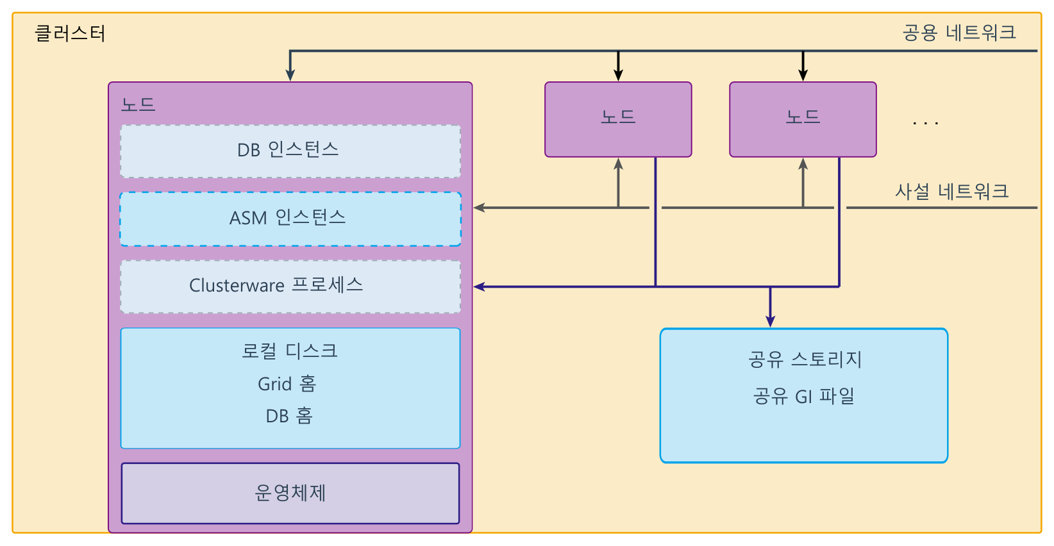
클러스터 노드
로컬 디스크에는 홈과 OLR, 공유 스토리지에는 GI 파일
• 노드마다 Clusterware 인스턴스 하나
• ADR 과 OLR 은 노드 로컬
• 홈은 로컬 설치 권장 — 롤링 업그레이드·재배치
Notes:
홈을 공유 스토리지에 두면 패치는 한 번이지만 롤링 패치가 불가능해집니다. 로컬 설치는 노드마다 패치해야 해서 유지 비용이 늘어나는데, 원문은 이 비용을 FPP 로 줄이라고 권합니다.

Slide 43
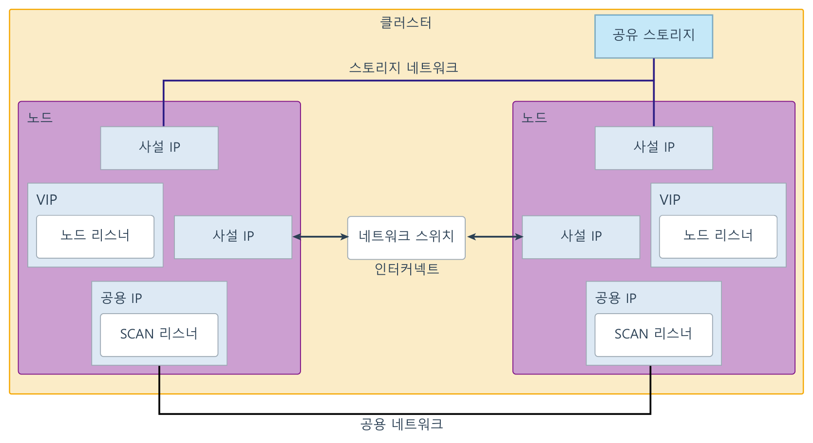
서버 네트워크 구성
최소 NIC 2장 — 공용과 사설
• 스토리지 네트워크는 NAS 를 쓸 때만
• 본딩·트렁킹·티밍 지원
Notes:
원문 31쪽을 네트워크 순서에 맞춰 이 자리로 옮겼습니다. 실습 VM 은 NIC 두 장, 공유 디스크는 VMware 의 공유 vmdk 라 스토리지 네트워크가 없습니다.

Slide 44
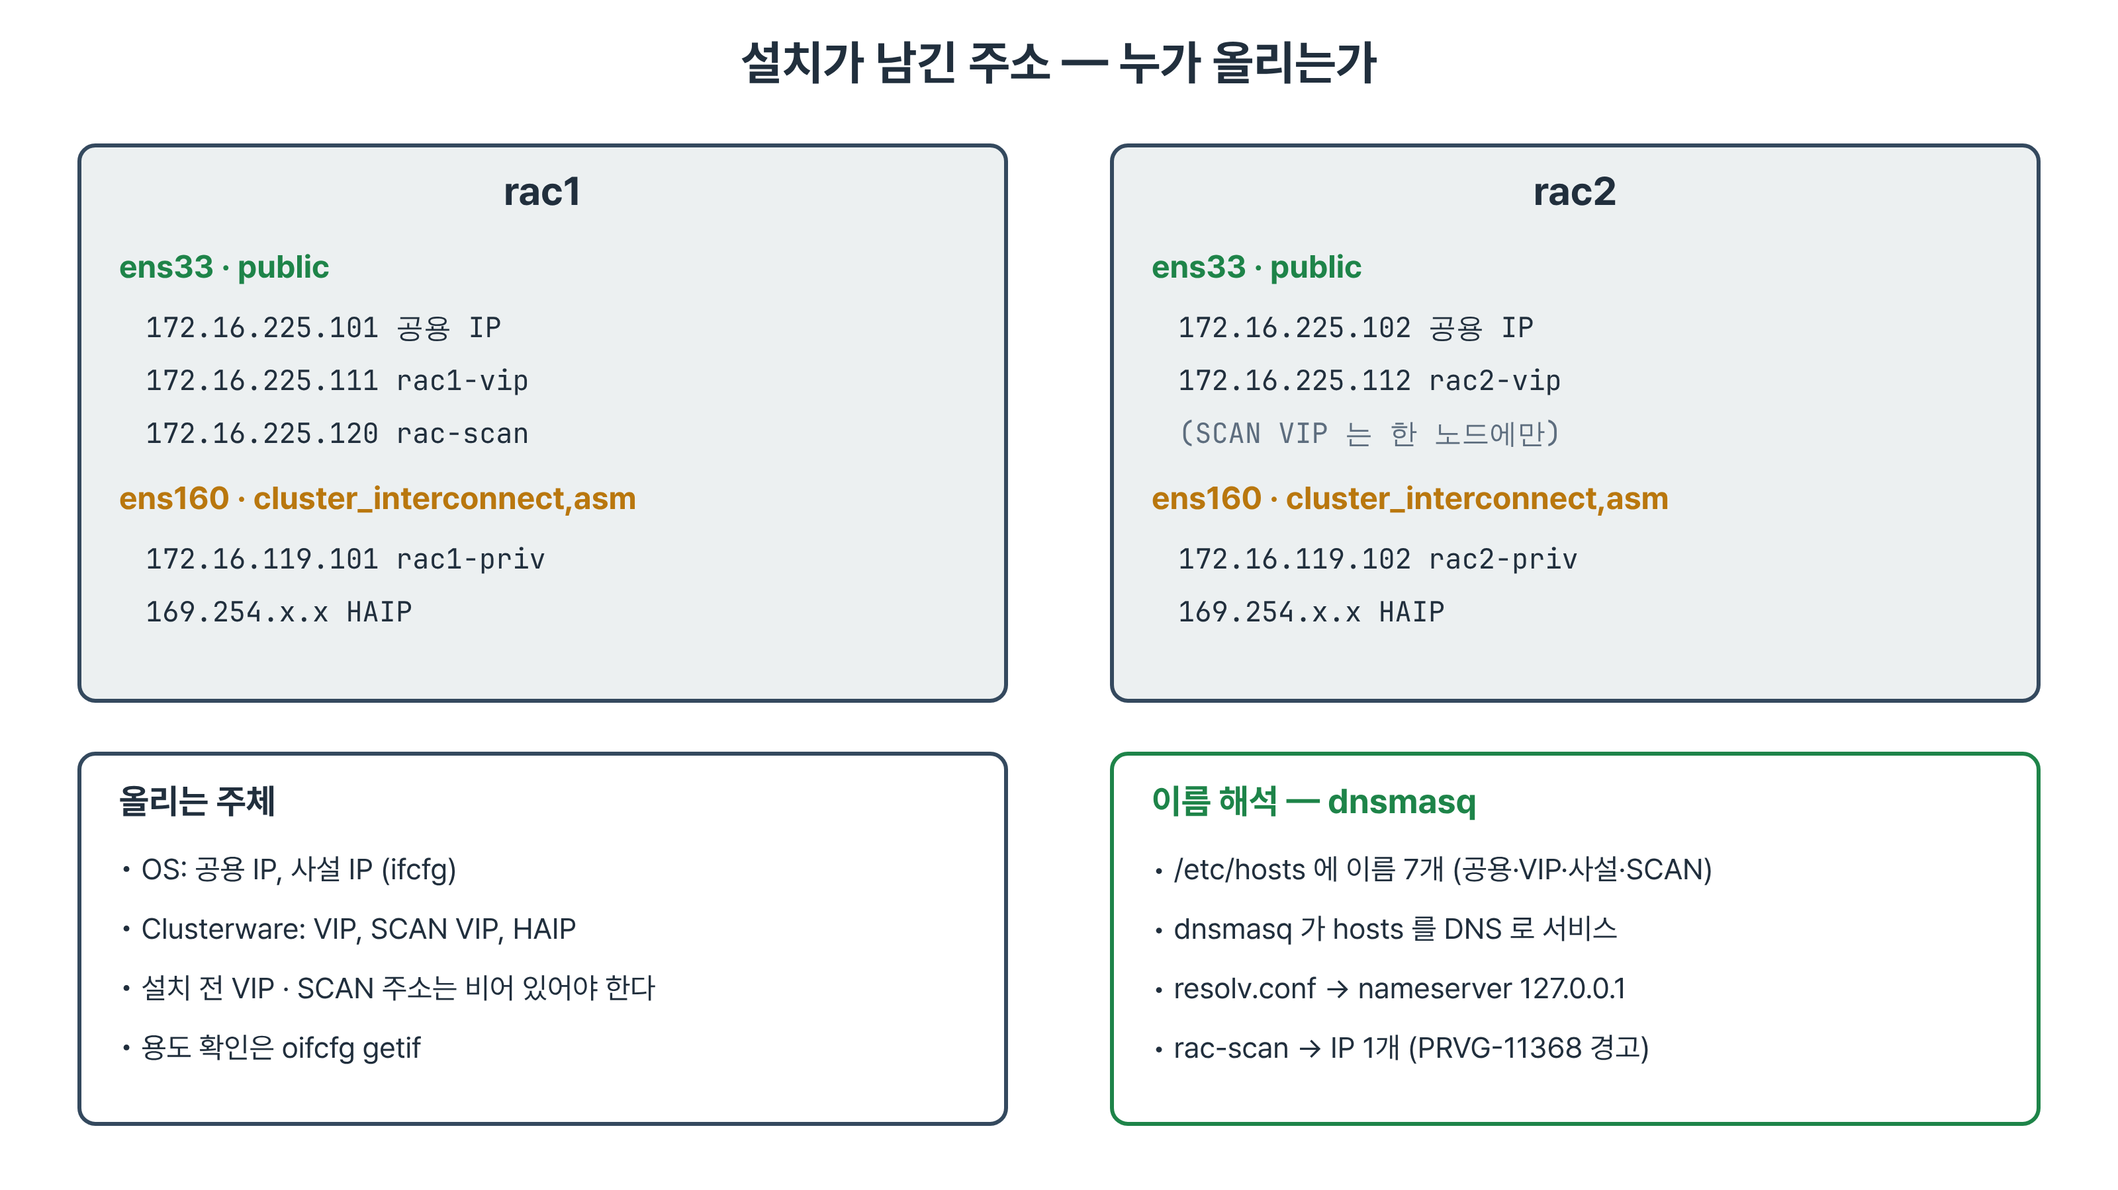
설치가 남긴 주소
누가 어느 주소를 올리는가
• 등록된 용도는 oifcfg getif — ens33 public, ens160 cluster_interconnect,asm
• iflist -p 의 PRIVATE 은 RFC 1918 대역이라는 뜻일 뿐
• HAIP 169.254.x.x — ASM·DB 의 인터커넥트 통신 주소
Notes:
oifcfg iflist -p 가 ens33 도 PRIVATE 으로 보여 줘서 공용망 설정이 틀렸다고 오해하는 경우가 많습니다. 172.16 대역 자체가 사설 대역이라 그렇습니다. Clusterware 가 쓰는 용도는 getif 가 정답입니다.

Slide 45
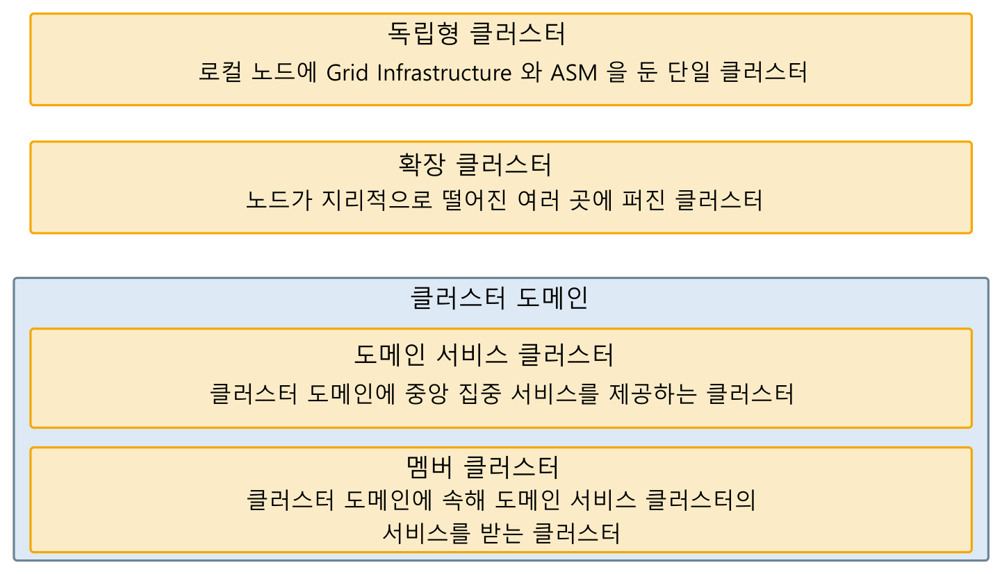
클러스터 구성 방식
독립형 · 확장 · 클러스터 도메인
Notes:
실습 환경은 2노드 독립형 클러스터입니다. 확장 클러스터는 독립형의 특수한 형태로 노드가 여러 사이트에 흩어진 구성이고, 클러스터 도메인은 도메인 서비스 클러스터 하나와 멤버 클러스터 여럿의 묶음입니다. 다음 두 장에서 그림으로 봅니다.

Slide 46
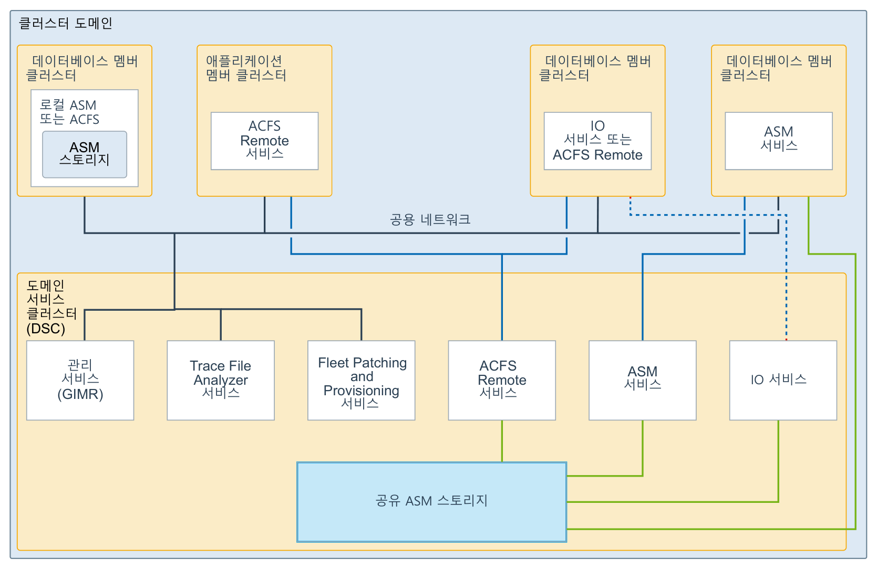
클러스터 도메인
DSC 가 서비스를 주고 멤버 클러스터가 받는다
• DSC 서비스 — GIMR, TFA, FPP, ACFS Remote, ASM, IO
• 멤버 클러스터 — 로컬 ASM, ASM 서비스, IO 서비스·ACFS Remote
Notes:
클러스터가 많은 조직에서 관리 저장소와 스토리지 서비스를 한곳에 모으려는 구성입니다. 이 과정에서는 개념만 다룹니다. 멤버 클러스터가 스토리지를 어떤 경로로 받는지 선 색깔로 따라가 보게 하십시오.

Slide 47
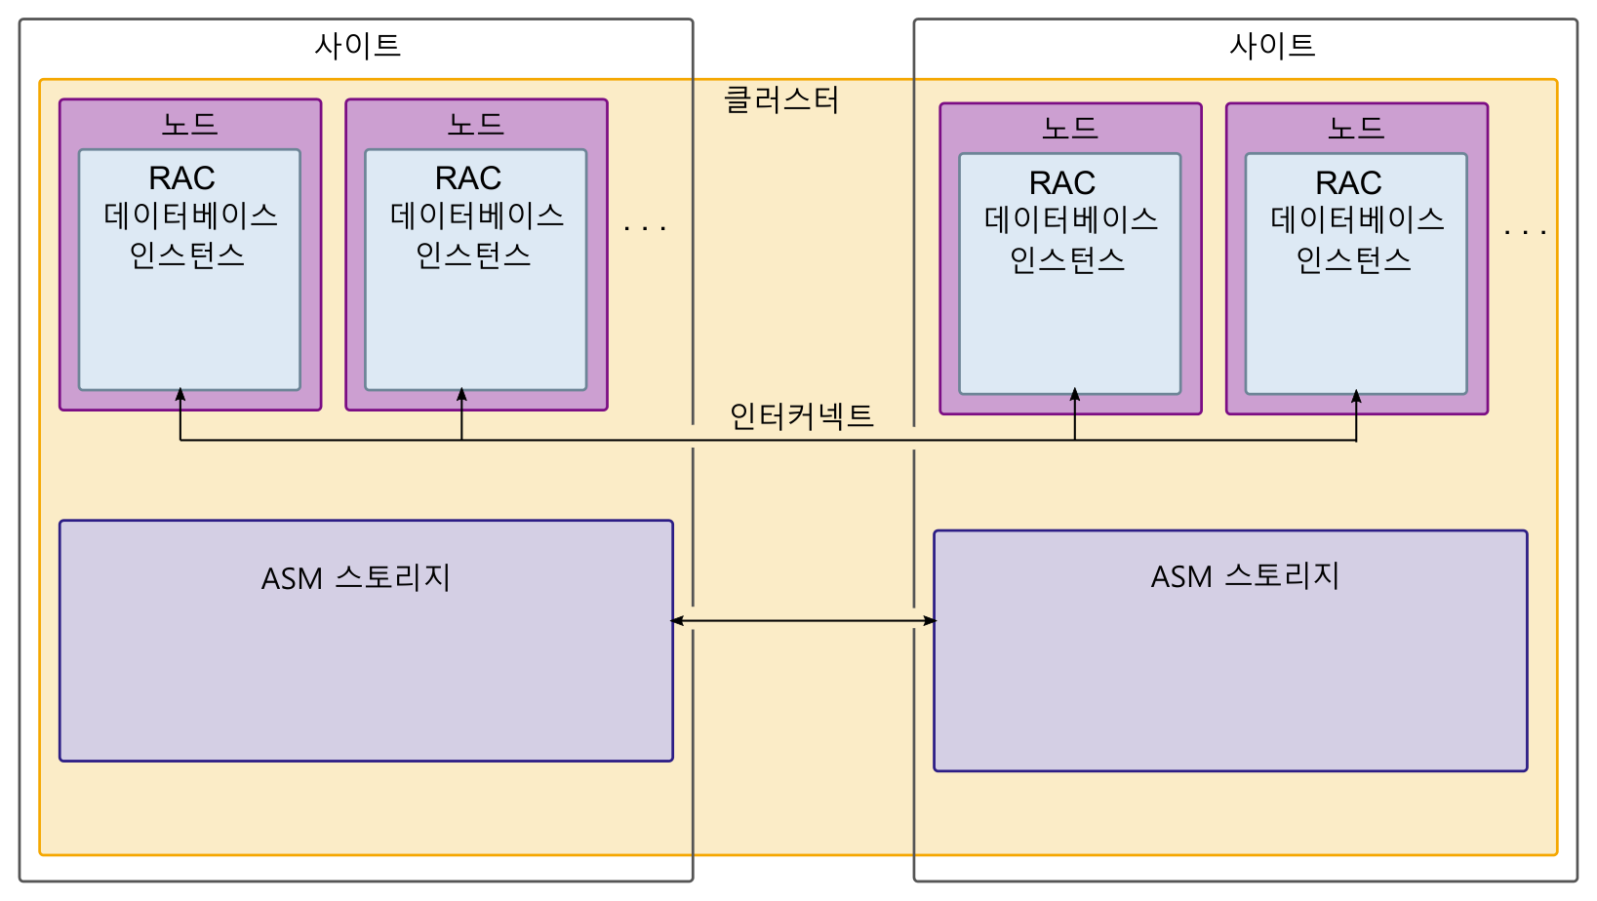
확장 클러스터
사이트 둘 이상, 사이트마다 스토리지
• Normal 이중화 디스크그룹 권장 — 사이트 하나 실패를 견딘다
• 사이트 → 장애 그룹 → 디스크
• 사이트 사이 100km 미만 권장
Notes:
확장 클러스터는 설치 때 정하거나 ConvertToExtended 로 바꿉니다. 거리가 멀어지면 인터커넥트 지연이 Cache Fusion 과 하트비트에 그대로 얹힌다는 점에서 100km 권장의 이유를 설명할 수 있습니다.

Slide 48
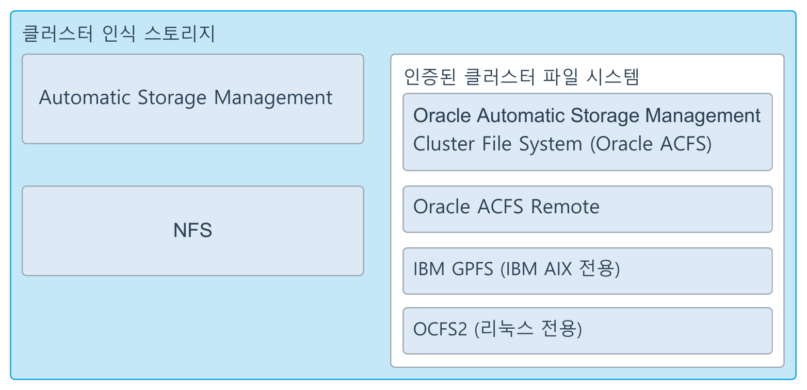
클러스터 스토리지
ASM 을 강하게 권장
• NFS, OCFS2(리눅스), GPFS(AIX) 도 지원
• GI 바이너리는 블록·원시 장치나 ACFS 에 둘 수 없다
Notes:
ACFS 는 ASM 위의 범용 파일 시스템이지만 GI 자신이 ACFS 보다 먼저 떠야 하므로 GI 바이너리는 ACFS 에 둘 수 없습니다. 실습 환경은 ASM 하나만 씁니다.

Slide 49
4
OCR 과 Voting File
• GI 파일과 관리 저장소
• OCR · OLR · 백업 · 다중화
• Voting File · 하트비트 · 과반수
• 복구 절차

Slide 50
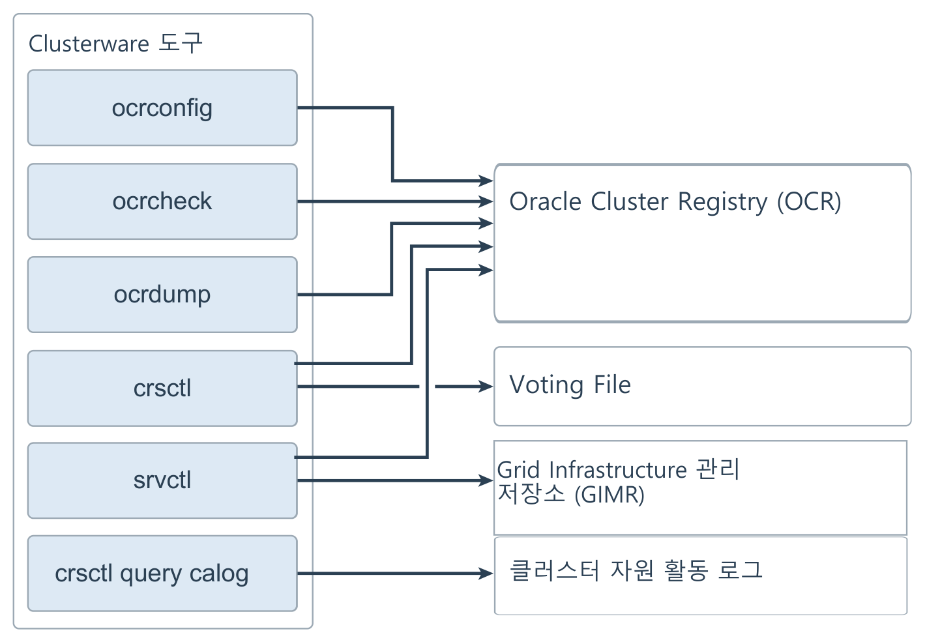
GI 파일과 도구
OCR 은 ocrconfig·ocrcheck·ocrdump, Voting File 은 crsctl
• Voting File — 디스크 하트비트와 멤버십으로 노드 펜싱
• OCR — 클러스터 구성과 자원 정보
• 둘 다 ASM 에 둔다, RAID 가 없으면 여러 곳에
• GIMR — 19c 독립형 클러스터에서는 권장
Notes:
원문 본문에는 CRSCTL 과 SRVCTL 이 CRSVTL, SVRCTL 로 잘못 적혀 있습니다. 그림 화살표대로 ocrconfig, ocrcheck, ocrdump 는 OCR 을, crsctl 은 Voting File 과 OCR 을, srvctl 은 OCR 을 건드립니다.

Slide 51
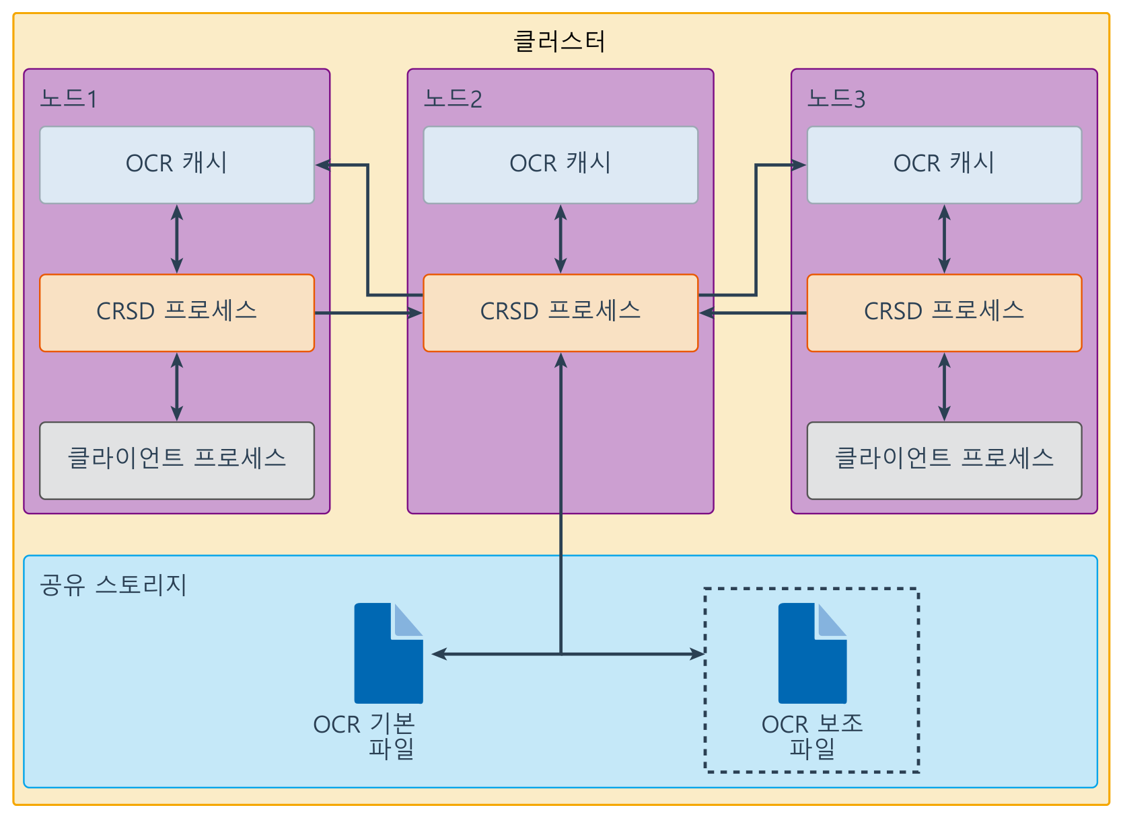
OCR 과 CRSD
파일을 읽고 쓰는 CRSD 는 하나뿐
• 노드마다 OCR 캐시와 CRSD
• 조회 — 로컬 CRSD 에 직접
• 갱신 — 로컬 CRSD → I/O 담당 CRSD → 디스크
• OCR 위치는 최대 5곳
Notes:
I/O 를 맡은 CRSD 가 있는 노드를 OCR 마스터라 부릅니다. rac1 에서 ocrconfig -manualbackup 을 실행했는데 백업 노드 이름이 rac2 로 찍히는 것이 이 구조 때문입니다. 실습 05-03 에서 실제로 확인합니다.

Slide 52
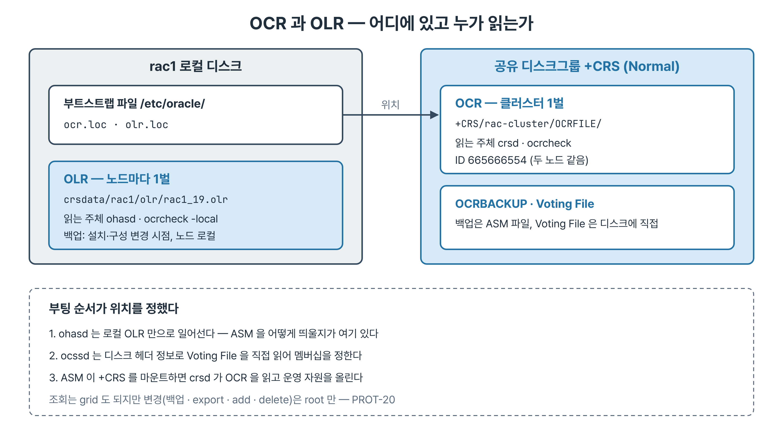
OCR 과 OLR
어디에 있고 누가 읽는가
Notes:
OCR 은 +CRS 안에 있고 crsd 가 읽습니다. OLR 은 노드 로컬 파일이고 ohasd 가 읽습니다. ASM 을 띄우는 방법이 OLR 에 있어야 ASM 이 뜨고, ASM 이 떠야 OCR 을 읽을 수 있습니다. 부팅 순서가 이 위치에서 결정됩니다. 작업 전후로 ocrcheck 의 ID 를 기록해 두는 습관도 여기서 잡아 주십시오.

Slide 53
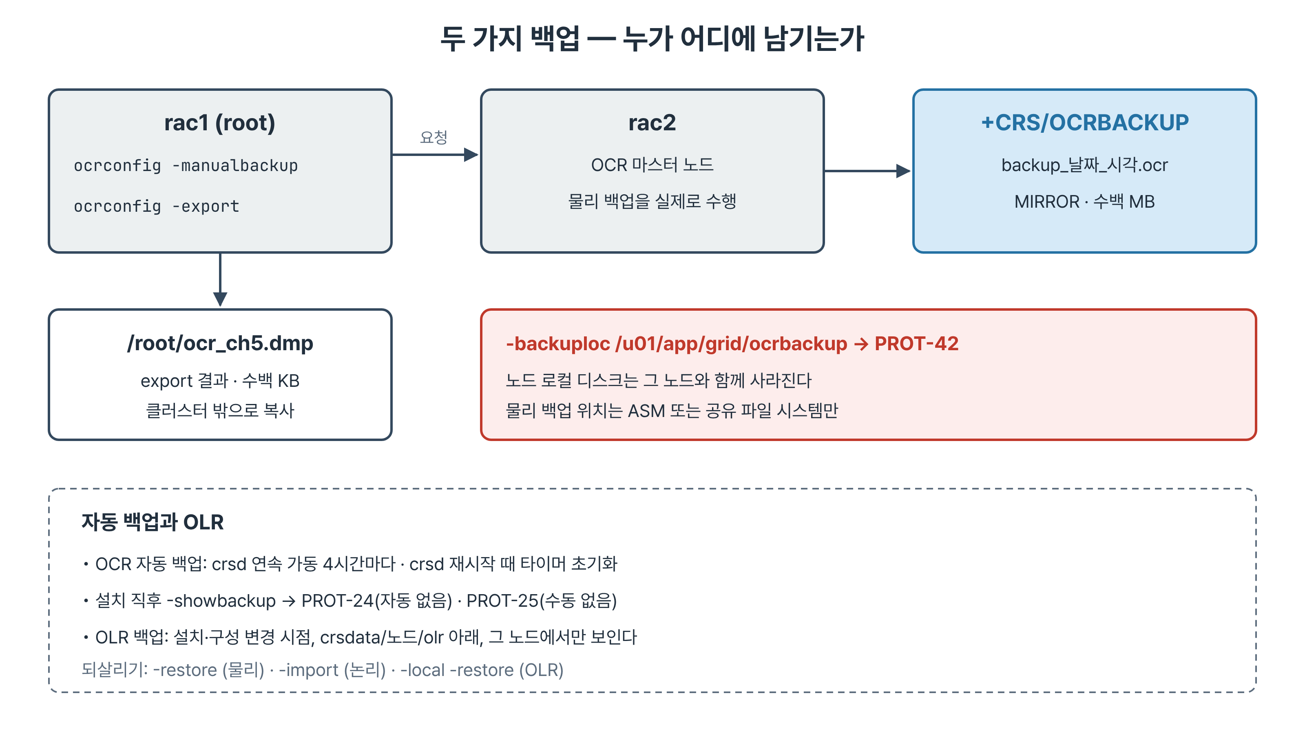
OCR 백업 두 가지
물리 백업과 논리 내보내기
• 설치 직후 — PROT-24·25, 백업이 한 벌도 없다
• 자동 백업 — crsd 연속 가동 4시간마다, 재시작하면 타이머 초기화
• 로컬 경로 백업 위치는 PROT-42 로 거절
Notes:
VM 을 필요할 때만 켜는 실습 환경에서는 crsd 가 4시간을 채우지 못해 자동 백업이 계속 없을 수 있습니다. 그래서 설치 직후와 구성 변경 직전에 -manualbackup 과 -export 를 함께 남기라고 가르칩니다. export 파일은 클러스터 밖으로 복사합니다.

Slide 54
OCR 다중화와 권한
PROT 번호로 원인을 읽는다
• 조회는 grid, 변경은 root — grid 로 바꾸면 PROT-20
• 없는 디스크그룹 추가 → PROT-30 + PROC-50(접근 못 한 노드)
• 이미 있는 위치 → PROT-29, 마지막 한 벌 삭제 → PROT-28
• 클러스터가 떠 있으면 복원 불가 → PROT-19
• 위치 이동 — 새 위치 -add, 검증, 옛 위치 -delete
Notes:
PROT 번호는 판정이고 PROC 번호는 근거입니다. PROC-50 이 접근하지 못한 노드 이름을 알려 주므로 3노드 이상에서 한 노드만 마운트하지 못한 상황을 바로 짚을 수 있습니다. ocr.loc 를 직접 고치지 않는다는 원칙도 함께 말해 주십시오.

Slide 55
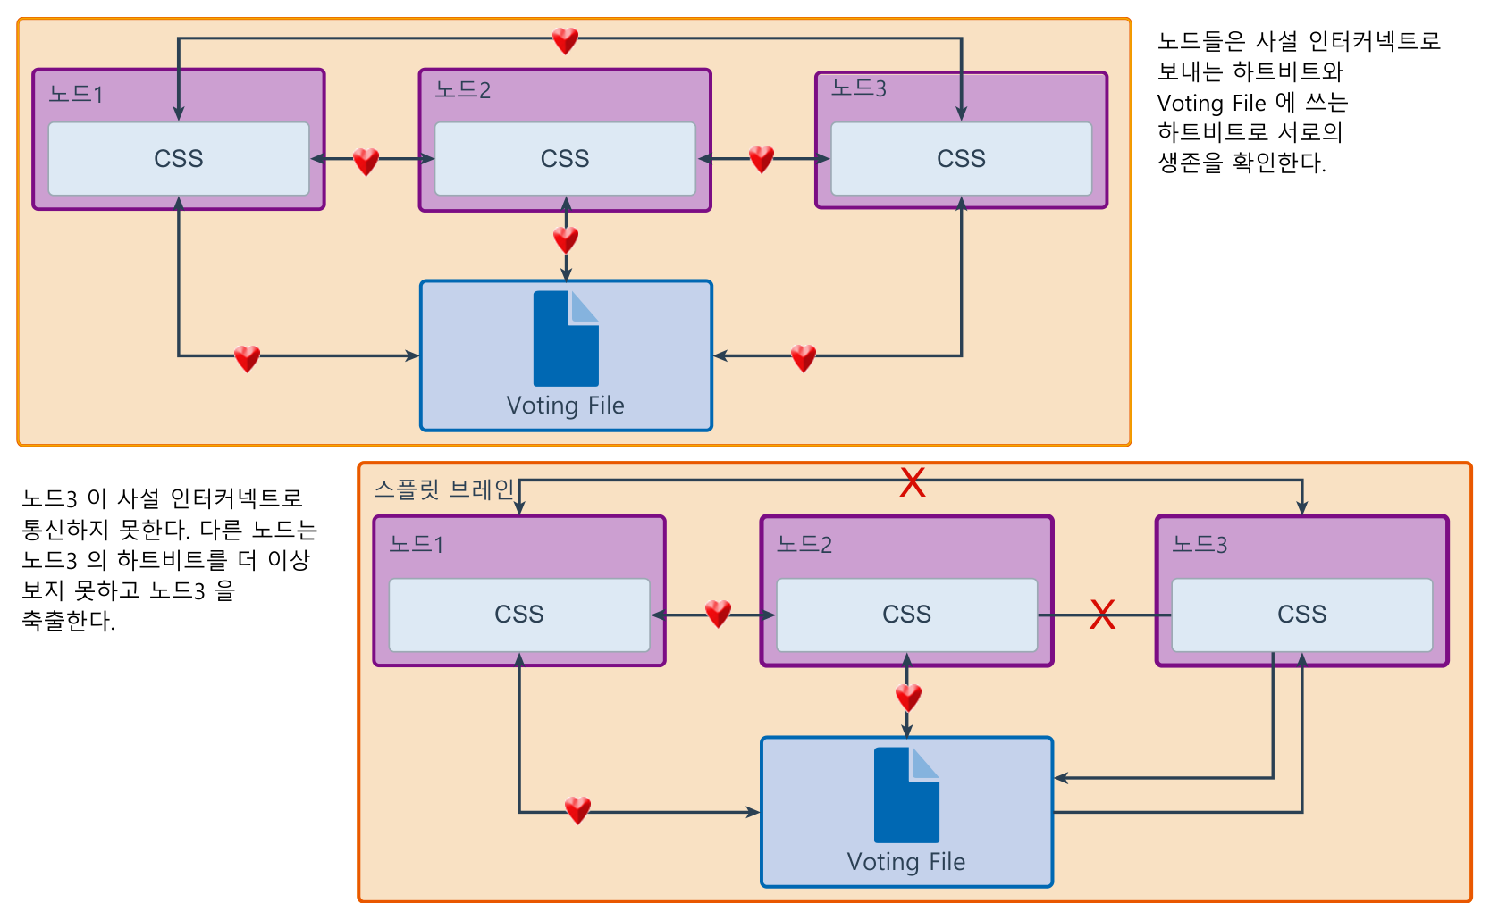
Voting File
정상 하트비트와 스플릿 브레인
• 네트워크 하트비트 — 인터커넥트
• 디스크 하트비트 — Voting File
• 노드3 의 하트비트가 끊기면 나머지가 Voting File 로 노드3 축출
• 노드3 은 kill block 을 읽고 스스로 재부팅
Notes:
Voting File 이 없으면 고립된 노드는 자기가 고립됐는지 다른 노드가 죽었는지 알 수 없습니다. 두 하위 클러스터가 각자 같은 데이터 파일에 쓰는 것이 스플릿 브레인이고, Clusterware 는 이것을 막으려고 노드 하나를 희생시킵니다. 원인으로는 자원 고갈이 가장 흔하다는 원문 문장도 짚어 주십시오.

Slide 56
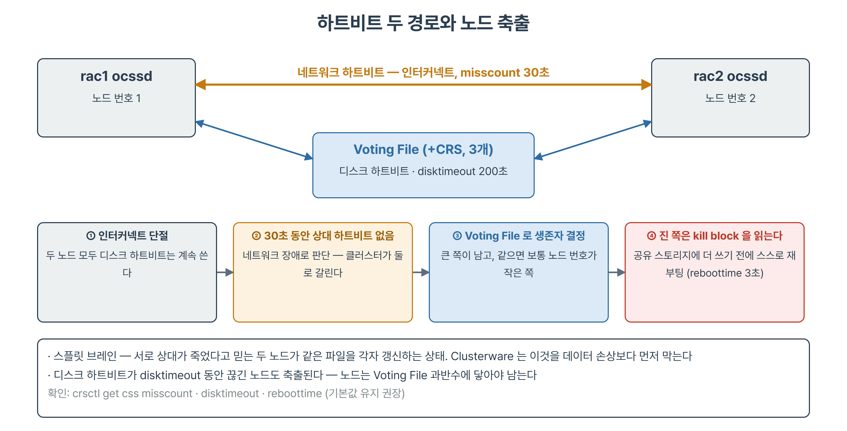
하트비트 두 경로와 축출
misscount 30초, disktimeout 200초, reboottime 3초
Notes:
2노드에서 인터커넥트가 끊기면 양쪽 모두 상대가 죽었다고 봅니다. 이때 Voting File 로 살아남을 쪽을 정하고, 같은 크기면 보통 노드 번호가 작은 쪽이 남습니다. CSS 값은 crsctl get css 로 조회만 하고 기본값을 유지합니다. misscount 를 늘리면 진짜 장애를 늦게 잡습니다.

Slide 57
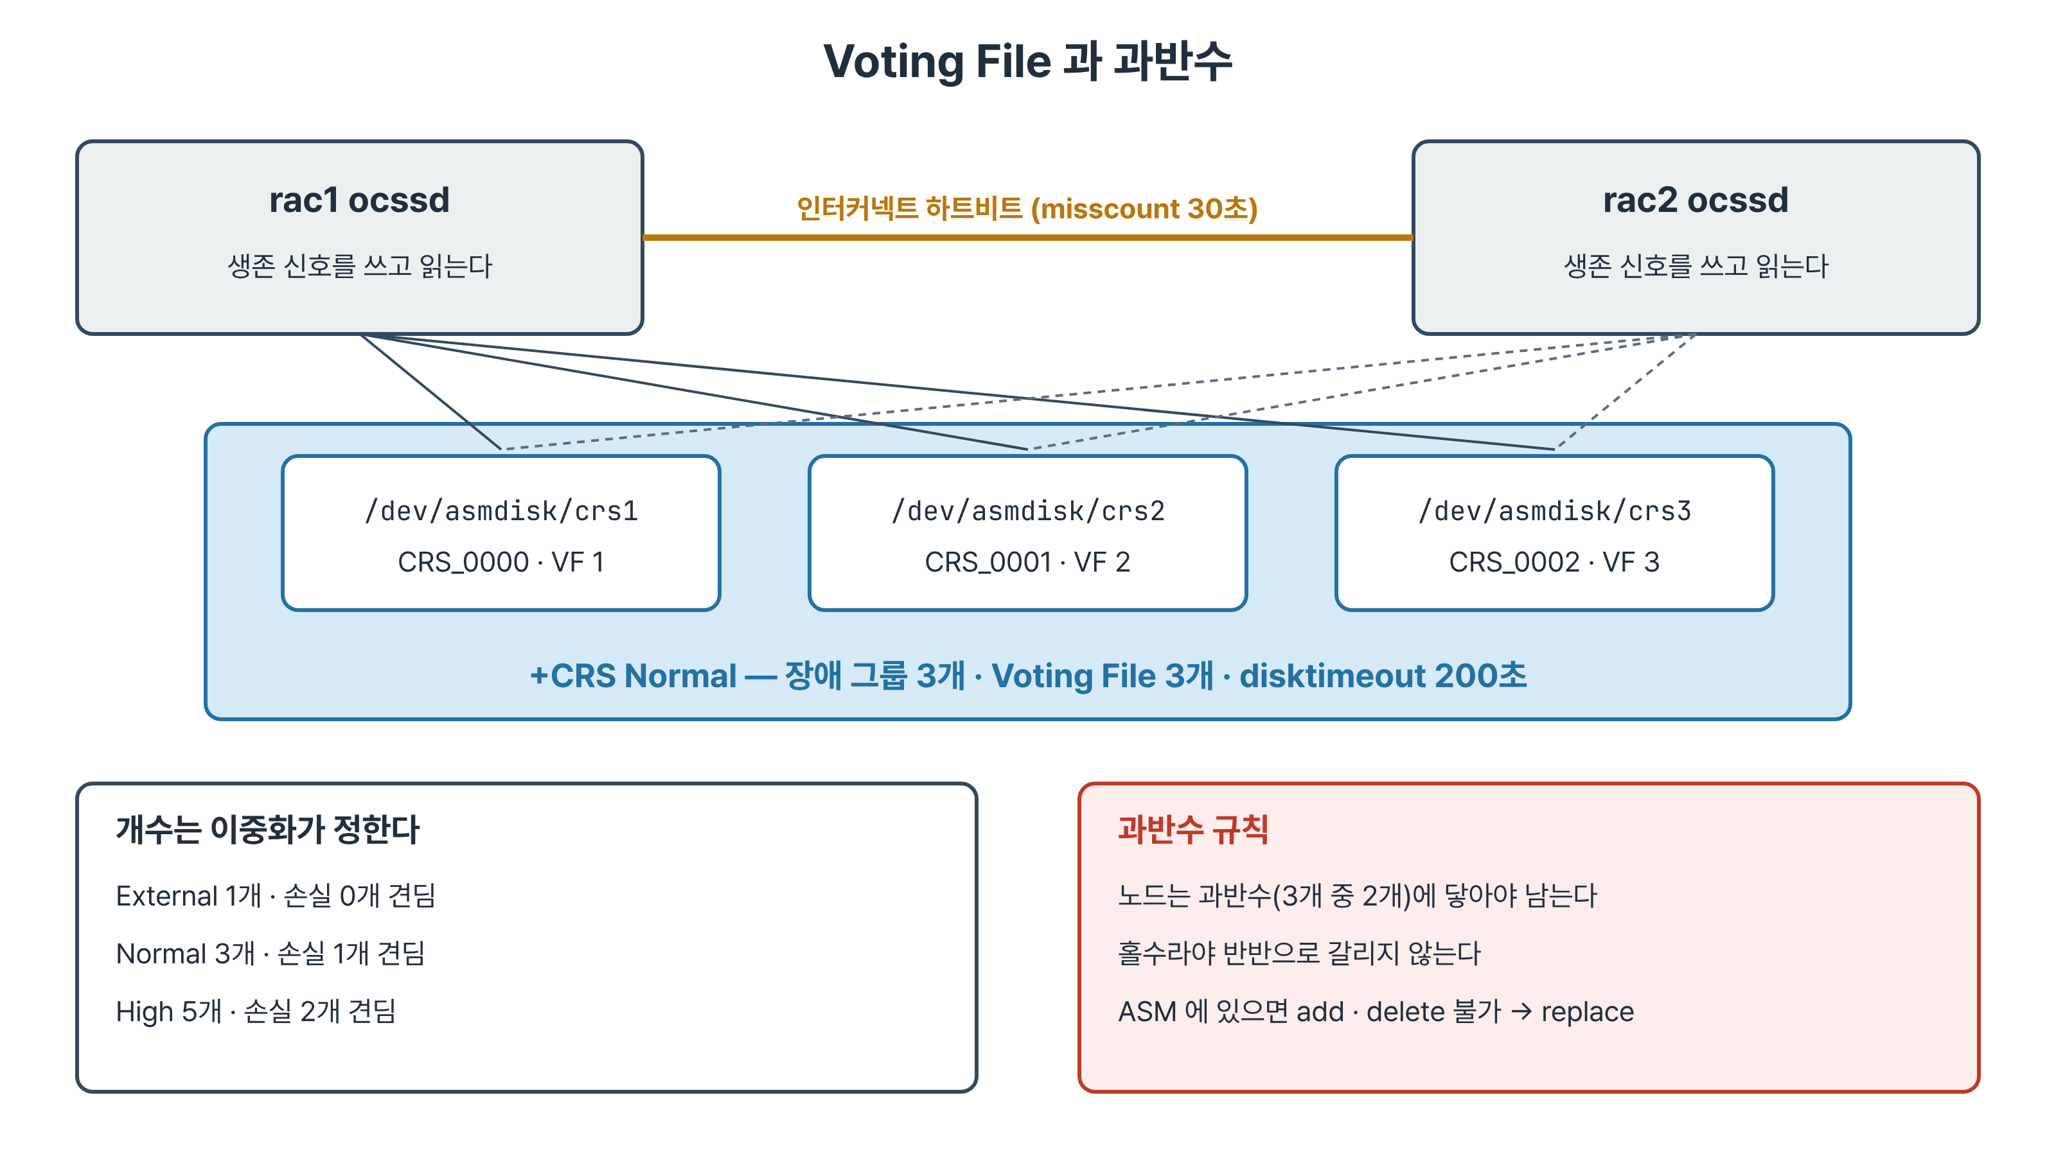
Voting File 과 과반수
개수는 사람이 아니라 이중화가 정한다
• External 1개, Normal 3개, High 5개
• 노드는 과반수에 닿아야 남는다 — 3개 중 2개
• ASM 에 있으면 add·delete 불가(CRS-4258), replace 만
Notes:
+CRS 가 Normal 이고 장애 그룹이 셋이라 Voting File 이 3개입니다. Voting File 은 ASM 파일이 아니라 디스크의 정해진 위치에 직접 쓰입니다. CSS 가 ASM 보다 먼저 떠야 하기 때문입니다. asmcmd ls 로 보이지 않는 이유가 이것입니다.

Slide 58
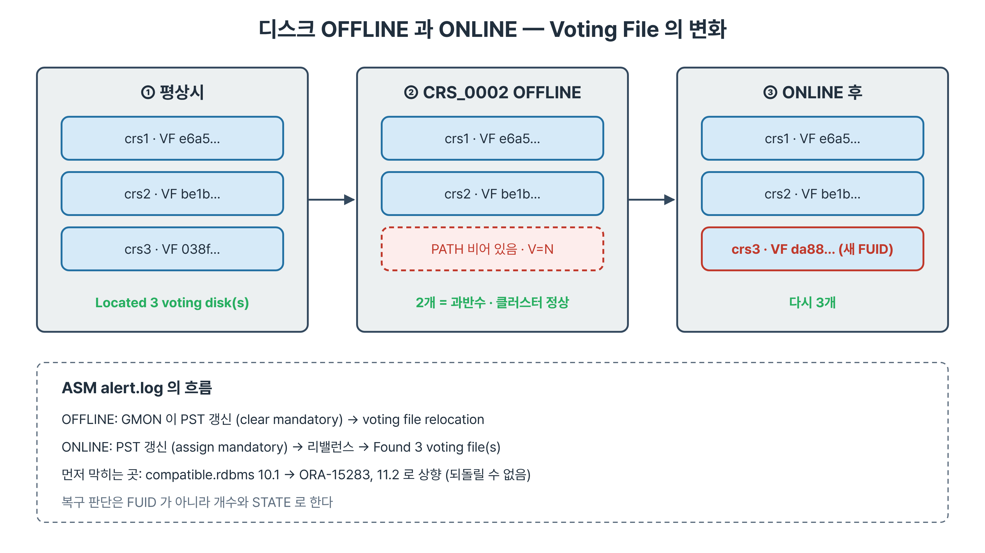
디스크 하나를 내리면
3개 → 2개(과반수 유지) → 새 FUID 로 다시 3개
Notes:
디스크를 내리기 전에 compatible.rdbms 때문에 한 번 막힙니다. 이 속성은 올릴 수만 있어서 운영에서는 필요한 최소값만 올립니다. 복구됐는지는 FUID 가 아니라 개수와 STATE 로 판단합니다. 이 실습은 공유 디스크 사본을 먼저 떠야 하는 실습입니다.

Slide 59
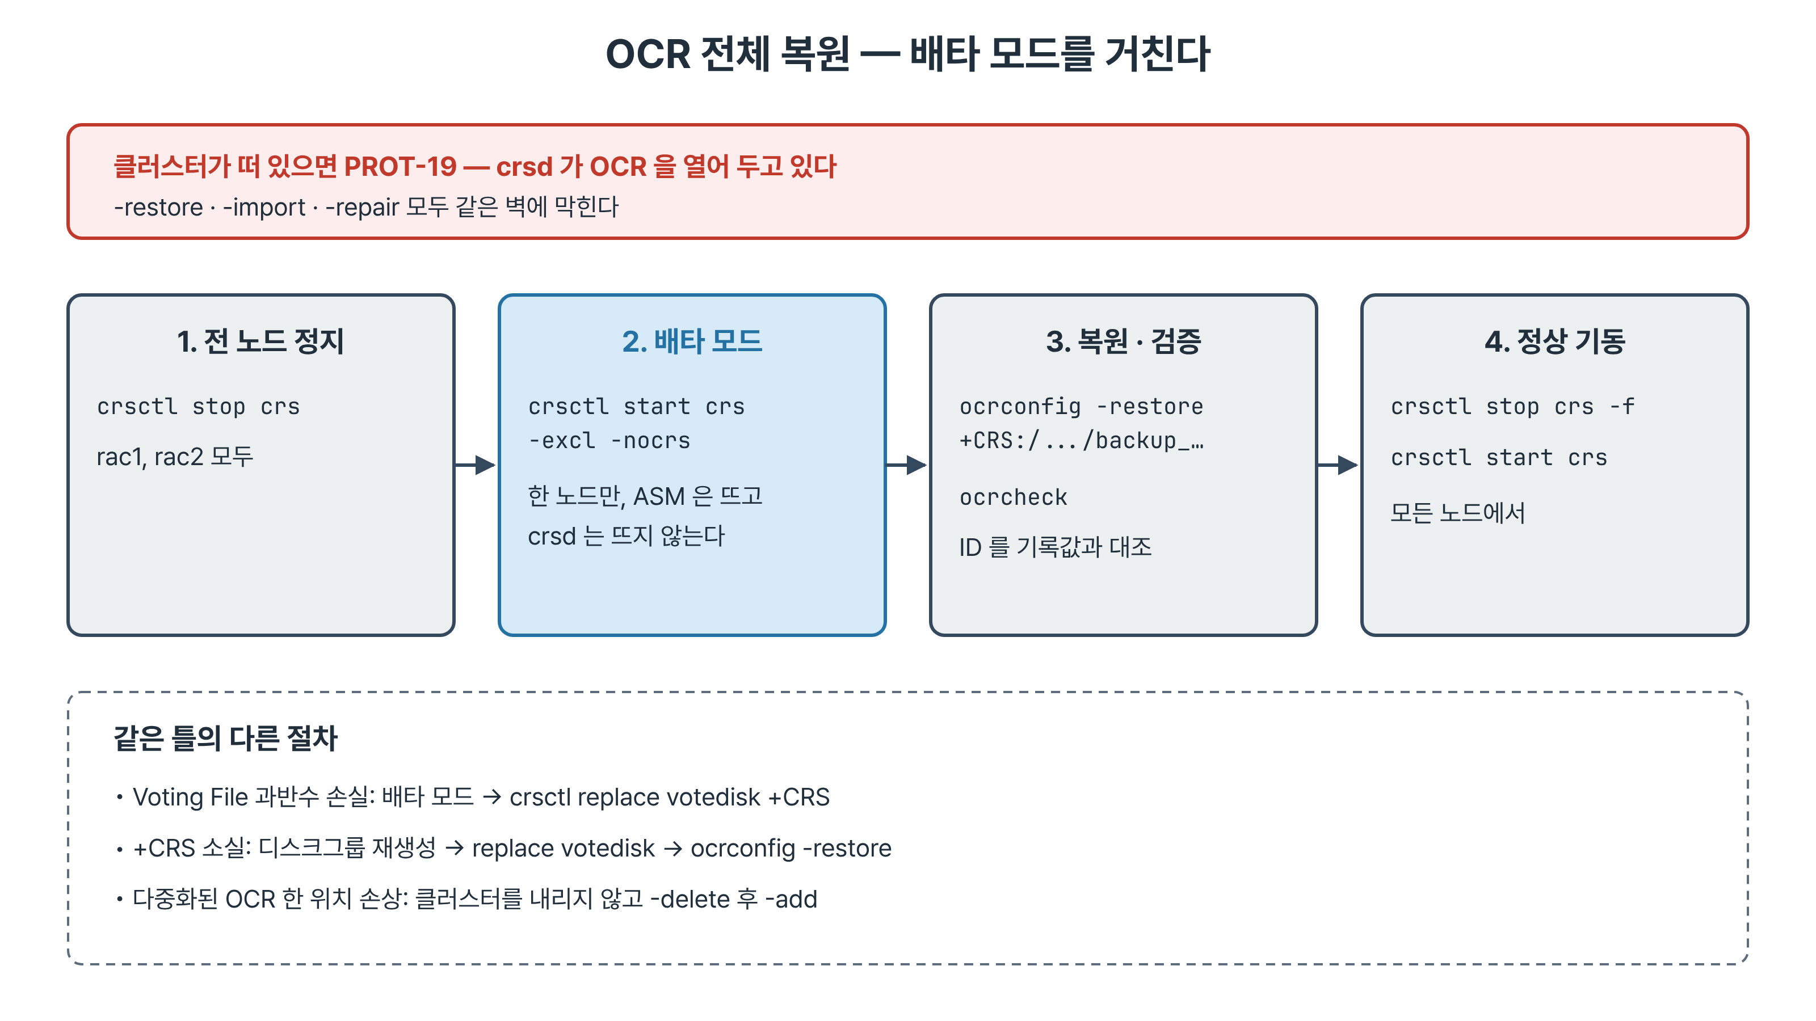
OCR 전체 복원
모든 노드를 내리고 배타 모드에서
• 한 위치만 손상 — -delete 후 -add, 무중단
• Voting File 과반수 손실 — start crs -excl -nocrs → replace votedisk
• +CRS 소실 — 디스크그룹 재생성 → replace votedisk → -restore
Notes:
복구 절차 대부분이 배타 모드 기동을 거칩니다. -excl -nocrs 는 한 노드에서 crsd 없이 ASM 까지만 올리므로 PROT-19 를 피합니다. 복원 뒤 stop crs -f 로 배타 모드를 끝내고 모든 노드를 정상 기동합니다.

Slide 60
5
Clusterware 프로세스와 도구
• 두 개의 스택 — OHAS 와 CRS
• 프로세스, 실행 계정, 에이전트
• 기동 순서와 자원 의존 관계
• 장애 계층 판별, 두 ORACLE_HOME
• ONS · GNS · 서버 풀

Slide 61
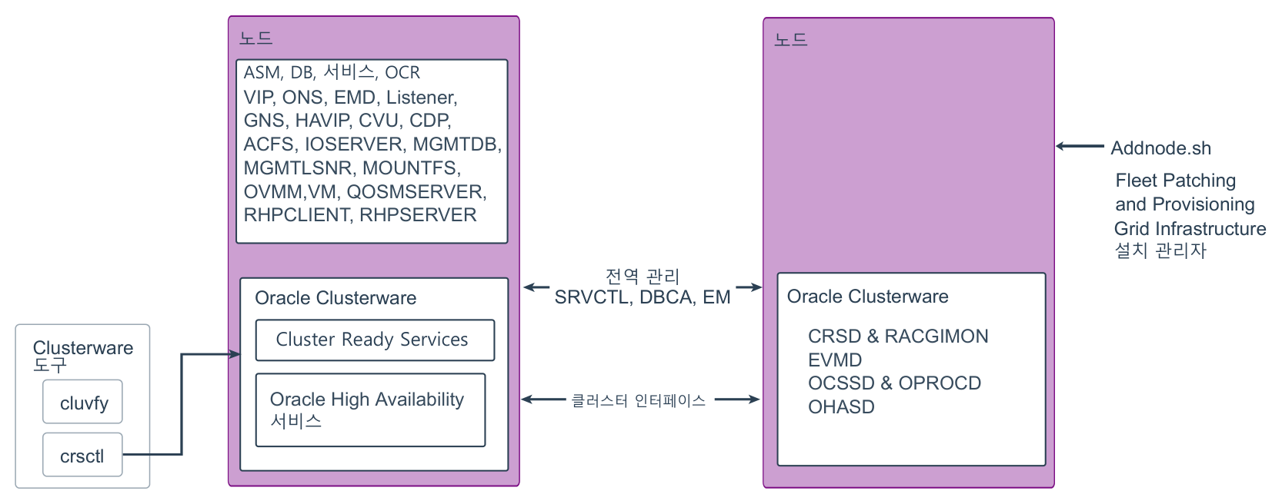
Clusterware 프로세스와 서비스
위 스택은 CRSD, 아래 스택은 OHASD
• 노드 추가 — addnode.sh, gridSetup.sh, rhpctl
• Clusterware 가 관리하는 자원 유형 — ASM, DB, 서비스, VIP, ONS, 리스너 …
Notes:
그림 왼쪽 노드 맨 위 칸이 Clusterware 가 관리하는 자원 유형의 목록입니다. 이 목록 하나하나가 crsctl status resource 에 ora. 로 시작하는 이름으로 나타납니다.

Slide 62
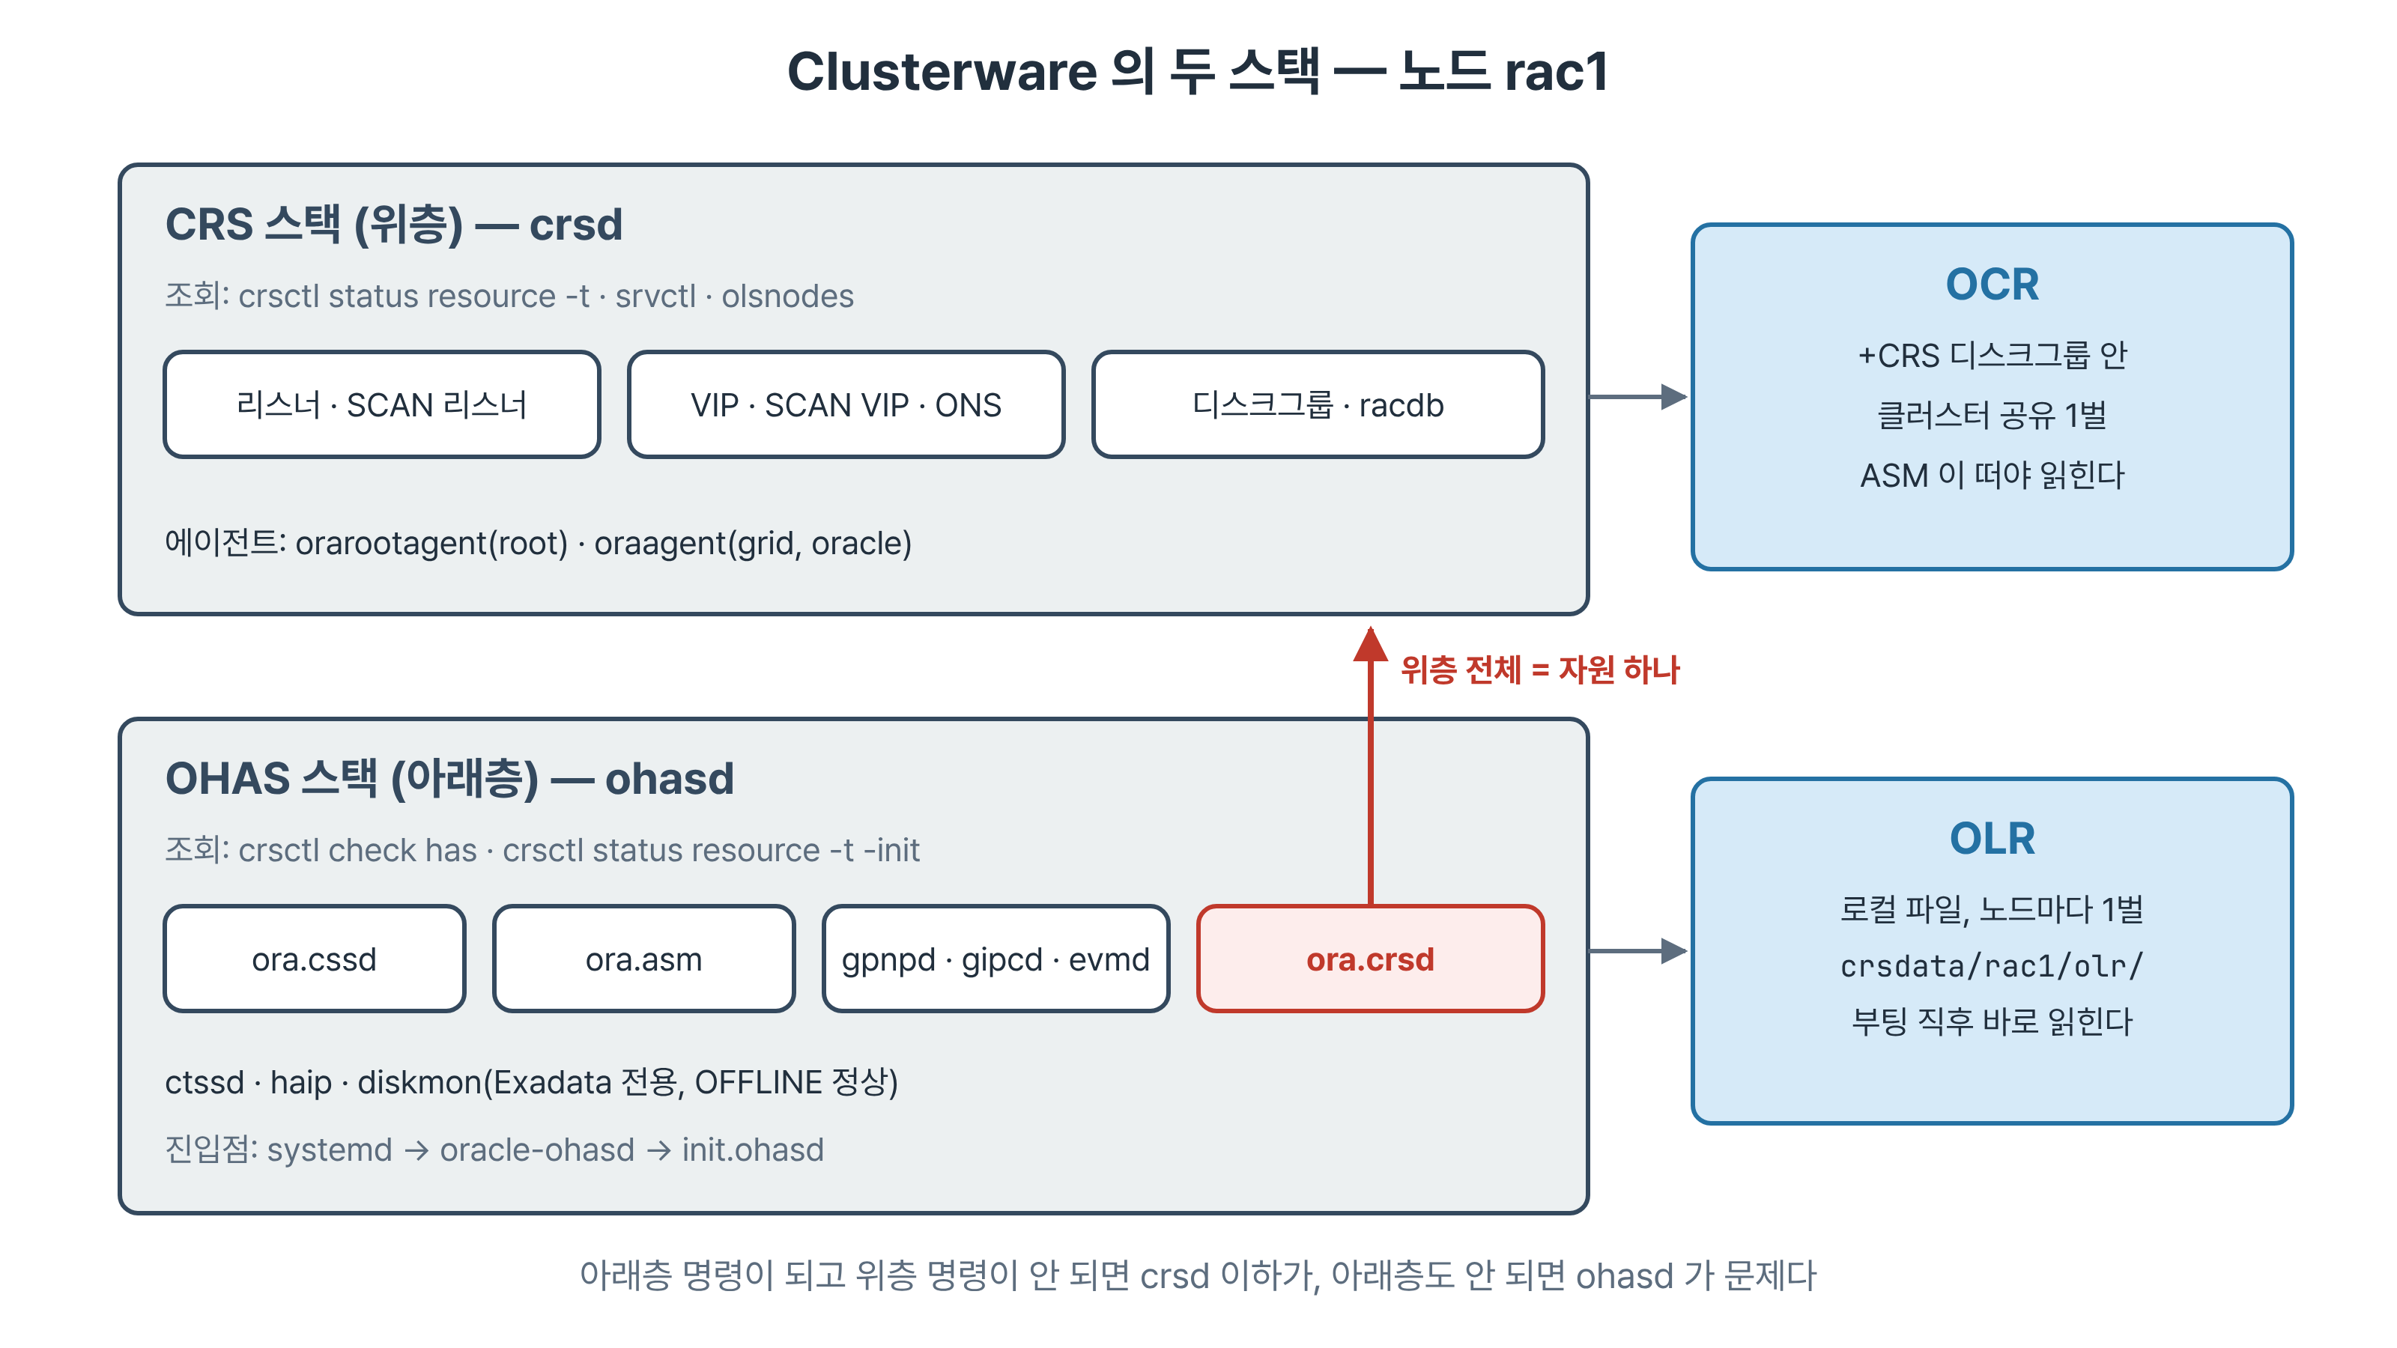
두 개의 스택
위층 전체가 아래층에게는 자원 하나
Notes:
crsctl status resource -t -init 에 ora.crsd 가 보인다는 것이 이 그림의 요점입니다. OHAS 스택은 OLR 만으로 서고, CRS 스택은 OCR 을 읽어야 해서 ASM 이 +CRS 를 마운트한 뒤에 뜹니다. ora.diskmon 은 Exadata 전용이라 OFFLINE 이 정상입니다.

Slide 63
stop cluster 와 stop crs
내리는 범위가 다르다
• stop cluster — CRS 계층과 그 아래 자원, ohasd 는 남는다
• stop crs — OHAS 를 포함한 노드 스택 전체
• 정지 후 check has — CRS-4638 online / CRS-4639
• 마지막 메시지 — CRS-2792 / CRS-2792 → 2793 → 4133
• 노드를 잠시 뺄 때 stop cluster, 노드 정지·OS 패치는 stop crs
Notes:
-all 을 붙이면 모든 노드에 적용됩니다. 노드 하나만 내릴 때는 붙이지 않습니다. stop crs 가 더 오래 걸리므로 작업 계획에 반영하라고 덧붙여 주십시오.

Slide 64
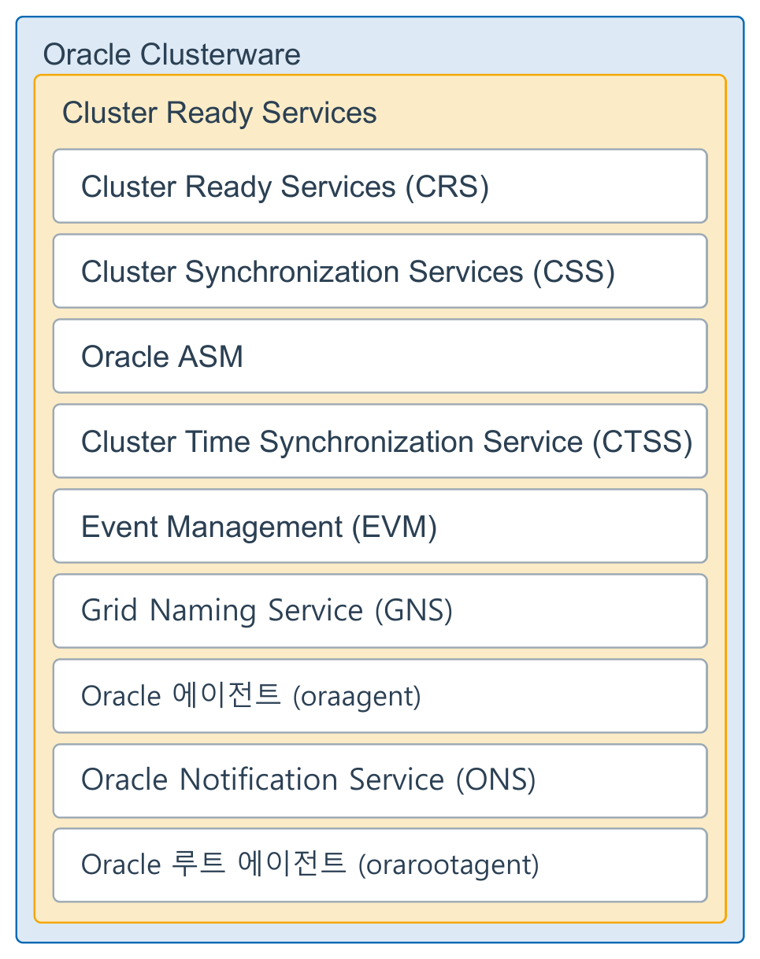
CRS 스택
CRSD 가 OCR 의 정의대로 자원을 기동·감시·페일오버
• 자원 상태가 바뀌면 이벤트를 만든다
• 인스턴스·리스너가 죽으면 자동 재기동
• oraagent·orarootagent — OHAS 쪽과 이름은 같아도 다른 프로세스
Notes:
ps 로 보면 oraagent 가 여러 개 보입니다. 계층별, 자원 소유자별로 하나씩 뜨기 때문입니다. 실습 환경에는 OHAS 용 grid, CRS 용 grid, 데이터베이스용 oracle 세 개가 있습니다.

Slide 65
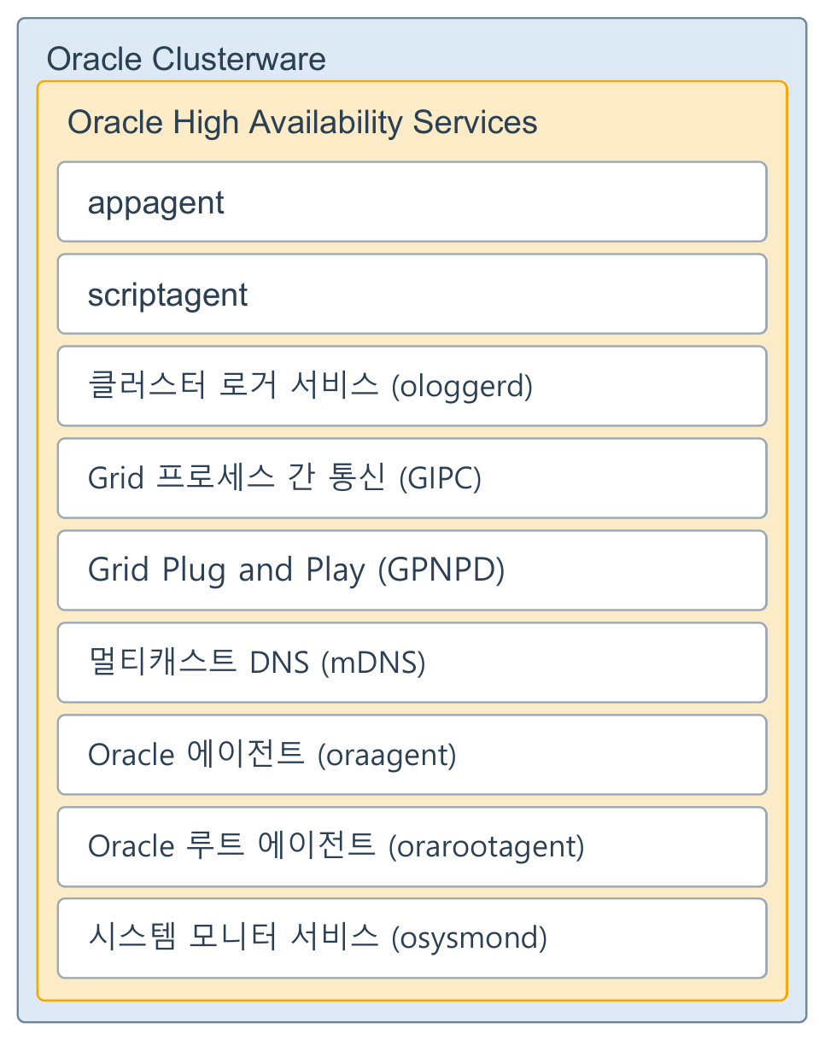
OHAS 스택
노드 부팅 직후 OLR 만으로 서는 아래층
• GPNPD — 프로필(인터커넥트, ASM 발견 문자열)
• GIPC — 노드 간 통신 계층
• mDNS — 멀티캐스트 이름 해석
• osysmond · ologgerd — 시스템 자원 수집
Notes:
부팅 직후 ASM 이 없을 때 인터커넥트와 ASM 디스크 위치를 알려 주는 것이 GPnP 프로필입니다. 그래서 GPNPD 가 OHAS 스택에 있습니다.

Slide 66
주요 데몬과 실행 계정
노드를 내릴 권한이 필요한 것은 root
• ohasd · crsd · octssd · osysmond — root
• ocssd · evmd · gpnpd · gipcd · mdnsd — grid
• cssdagent — ocssd 감시, 응답 없으면 노드 재부팅
• cssdmonitor — cssdagent 와 시스템 행 감시
• 에이전트가 죽어도 자원은 산다 — 감시만 잠시 끊긴다
• crsctl config 계열은 조회도 root — grid 면 CRS-4563
Notes:
cssdmonitor 를 kill 했다가 몇 초 뒤 노드가 재부팅된 사례가 있습니다. 감시 체계가 무너진 상태를 Clusterware 는 데이터 손상보다 위험하게 봅니다. 운영 점검 스크립트의 프로세스 정리 대상에서 Grid 홈 프로세스를 빼는 것이 기준입니다. root 의 PATH 에는 Grid 홈이 없으니 전체 경로로 실행합니다.

Slide 67
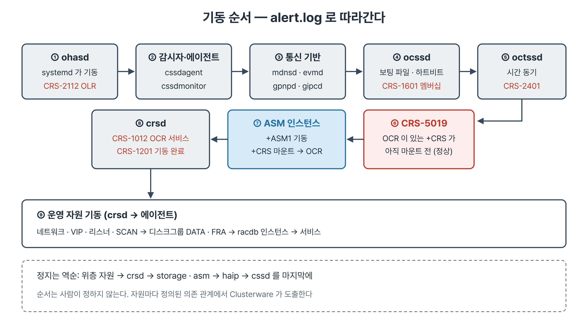
기동 순서
alert.log 로 따라간다
• CRS-1601 — 멤버십 확정, 축출 조사 때 먼저 찾는다
• CRS-5019 — 부팅 중 정상 과도기, OCR 복구 대상 아님
Notes:
CRS-5019 를 보고 OCR 이 깨졌다고 판단해 복구를 시작하면 없던 문제를 만듭니다. CRS-5019 에서 crsd 기동까지가 ASM 이 +CRS 를 마운트하는 시간입니다. 재부팅 직후 바로 접속하면 ORA-01034 를 만나므로 몇 분 기다리라고 안내합니다.

Slide 68
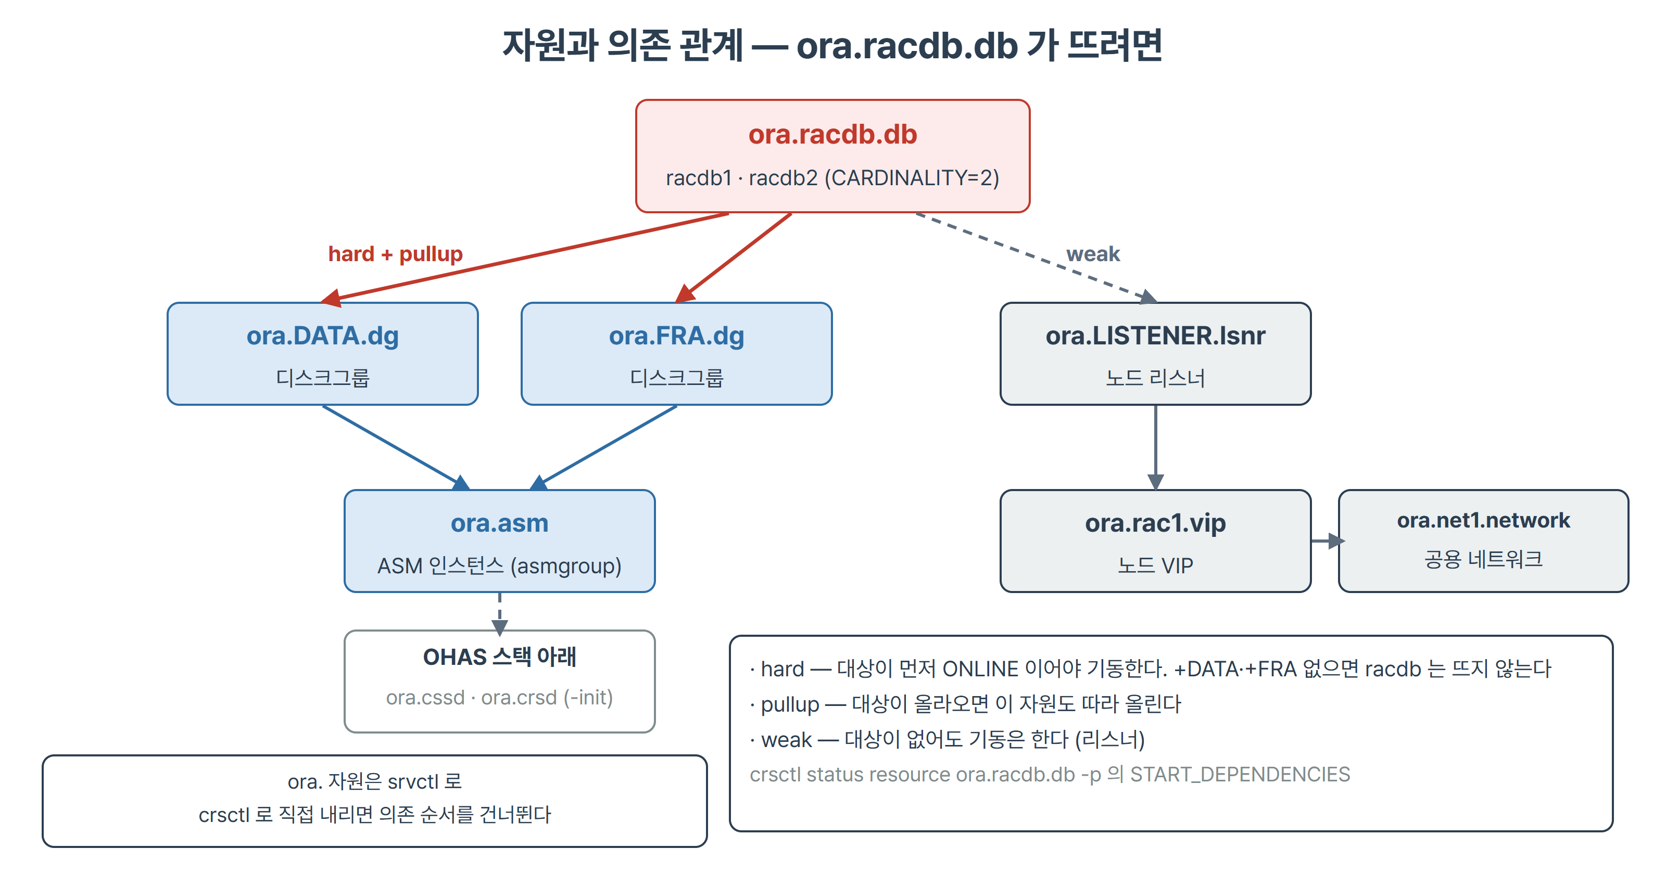
자원과 의존 관계
hard · pullup · weak
• 이름 규칙 — ora.racdb.db, ora.rac1.vip, ora.DATA.dg
• local 자원 — 노드마다 / cluster 자원 — 클러스터 전체에서 개수
Notes:
crsctl status resource ora.racdb.db -p 의 START_DEPENDENCIES 를 직접 읽어 보게 하십시오. hard 의존인 +DATA, +FRA 가 없으면 racdb 는 뜨지 않고, weak 인 리스너는 없어도 뜹니다. ora.racdb 는 서버 풀 이름이라 자원 이름으로 쓰면 CRS-2613 이 납니다.

Slide 69

장애 계층 판별
아래층부터 묻고, 다른 노드에서 확인한다
• CRS-4639 — ohasd 에 닿지 못함
• CRS-4535 · 4530 · 4534 — crsd · ocssd · evmd
• PRKH-1010 · 3003 — srvctl 이 CRS·CSS 에 닿지 못함
Notes:
스택이 내려간 노드에서 srvctl 을 반복해도 결과는 같습니다. 살아 있는 노드에서 olsnodes -s 를 한 번 실행하면 문제 범위가 정해집니다. RAC 진단은 두 노드를 오가며 한다는 습관을 여기서 잡아 주십시오.

Slide 70

두 홈과 두 ORACLE_BASE
진단 로그 위치도 계정에 따라 갈린다
• 작업 시작 — whoami; echo $ORACLE_HOME; echo $ORACLE_SID
• Clusterware 진단은 grid 로
Notes:
oracle 계정으로 adrci show homes 를 실행하면 diag/crs 가 없습니다. 로그가 없는 것이 아니라 계정의 ORACLE_BASE 가 다른 것입니다. Grid 홈이 grid 의 ORACLE_BASE 밖에 있는 것은 상위 경로가 root 소유여야 하는 19c 표준 배치입니다.

Slide 71

ONS 와 FAN
자원 상태 변화를 애플리케이션에 알린다
• HA 이벤트 → ONS → 중간 계층·클라이언트
• AQ 로 .NET 등 외부 애플리케이션에도
• FAN 통합 클라이언트 — JDBC, OCI 풀, ODP.NET, CMAN, TAF
Notes:
노드가 죽었을 때 커넥션 풀이 그 노드로 가는 연결을 즉시 버리게 하는 것이 FAN 입니다. 이벤트가 없으면 풀은 TCP 타임아웃까지 기다립니다. 이벤트 출발점은 evmd 이고 상세는 FAN·TAF·Application Continuity 장에서 다룹니다.

Slide 72

Grid Naming Service
동적 주소를 쓰는 클러스터의 이름 해석
• GPnP — 마스터 없는 피어 투 피어 프로필 복제
• 도메인 안은 mDNS, 밖은 DNS 가 하위 도메인을 GNS 로 위임
• SCAN 은 노드가 아니라 클러스터로 해석된다
Notes:
실습 환경은 GNS 를 쓰지 않고 /etc/hosts 와 dnsmasq 로 이름을 고정했습니다. GNS 는 DHCP 로 VIP 를 받는 대규모 클러스터에서 쓰입니다. 그림 아래쪽 SL(SCAN 리스너)과 LL(노드 리스너)의 관계만 따라가도 SCAN 접속 원리를 다시 확인할 수 있습니다.

Slide 73

서버 풀
관리자 관리형은 Generic 아래에 같은 이름의 풀
• 설치하면 Free 와 Generic 이 생긴다
• 정책 기반 — 최소·최대 크기와 중요도로 서버 배정
• 관리자 관리 — 인스턴스를 노드에 고정, 서비스는 preferred·available
Notes:
racdb 는 관리자 관리형입니다. crsctl status serverpool 을 실행하면 Free, Generic, ora.racdb 가 보이고 두 노드가 Generic 과 ora.racdb 에 들어 있습니다. RAC One Node 의 재배치는 같은 서버 풀 안에서만 일어납니다.

Slide 74
6
ASM
• Flex ASM 과 IO 서버
• ASM 인스턴스
• 디스크그룹 · 장애 그룹 · 파일 그룹
• ACFS 와 ACFS Remote

Slide 75

ASM 구성
로컬 ASM · ASM 클라이언트 · IO 서버
• 허브 노드1 — 전통적인 로컬 ASM
• 허브 노드2 — 메타데이터는 남의 ASM, 블록은 디스크에 직접
• 허브 노드5 — 디스크 접근 없이 IO 서버로 (12.2~)
Notes:
실습 환경은 허브 노드1 구성입니다. 노드마다 +ASM1, +ASM2 가 있고 디스크에 직접 붙어 있습니다. ASM 은 디스크 하나하나가 아니라 디스크그룹을 관리한다는 점이 이후 ASM 장들의 출발점입니다.

Slide 76

ASM 인스턴스
작은 SGA 와 ASM 전용 프로세스
• SGA — Shared Pool(메타데이터), Large Pool, ASM 캐시, 여유
• 최소 권장 256MB, 자동 메모리 관리
• RBAL 리밸런스 조정, ARBn 익스텐트 이동, GMON 멤버십
Notes:
ASM 인스턴스는 DB 인스턴스와 코드가 같아서 LGWR, SMON 같은 프로세스도 있습니다. 다만 하는 일이 다릅니다. LGWR 은 리두 로그가 아니라 ASM 디스크그룹에 로깅 정보를 씁니다. 클러스터 ASM 이면 LMON, LMD, LMS 도 돕니다.

Slide 77

ASM 디스크 스토리지
ASM 은 디스크그룹, ACFS 는 마운트 지점
• 물리 — ASM 디스크, 논리 — 디스크그룹
• 디스크 하나는 디스크그룹 하나에만
• SPFILE · 암호 파일 · OCR · Voting File 도 여기에
Notes:
이중화 속성은 EXTERNAL, NORMAL, HIGH, EXTENDED, FLEX 다섯 가지입니다. FLEX 이면 미러링을 파일 그룹 단위로 정합니다. 실습 환경은 +CRS Normal, +DATA·+FRA External 입니다.

Slide 78

디스크그룹과 장애 그룹
미러 사본은 다른 장애 그룹에
• 디스크마다 기본은 서로 다른 장애 그룹
• Normal 최소 2개, High 최소 3개
• 장애 그룹이 둘뿐이면 High 불가
Notes:
장애 그룹은 함께 고장 날 수 있는 디스크의 묶음입니다. 같은 컨트롤러에 붙은 디스크를 한 장애 그룹으로 묶으면 컨트롤러 하나가 죽어도 미러 사본이 다른 쪽에 남습니다. 리밸런스와 이중화 장에서 직접 디스크를 빼며 확인합니다.

Slide 79

파일 그룹과 쿼터 그룹
PDB 마다 파일 그룹, 이중화와 용량을 따로
• FLEX·EXTENDED 디스크그룹에서만
• PDB 는 디스크그룹마다 파일 그룹 하나
• 쿼터 그룹 하나에 파일 그룹 여럿
Notes:
여러 PDB 가 한 디스크그룹을 나눠 쓸 때 PDB 별로 이중화 수준과 용량 한도를 다르게 주려는 기능입니다. 실습 환경의 External 디스크그룹에서는 쓸 수 없습니다.

Slide 80

ASM 도구
DB 도구 상당수가 ASM 에도 쓰인다
• ASMCA — GUI
• asmcmd · acfsutil · acfsremote — ASM·ACFS 전용 명령줄
Notes:
이 과정은 asmcmd 와 SQL*Plus(as sysasm) 중심입니다. ASM 은 Grid 홈의 도구로 다룬다는 원칙을 다시 짚어 주십시오.

Slide 81

ACFS
메타데이터는 ASM 프록시로, I/O 는 ADVM 이 직접
• POSIX 파일 시스템 — 실행 파일, 로그, 일반 파일
• Grid 홈과 ASM 진단 파일은 둘 수 없다
• ADVM 볼륨은 ASM 파일 — 크기를 동적으로 바꾼다
Notes:
ACFS 를 쓰는 노드에는 ADVM 드라이버와 ASM 프록시 인스턴스가 있어야 합니다. ASM 인스턴스 자체는 같은 노드, 다른 노드, DSC 어디에 있어도 됩니다.

Slide 82

ACFS Remote
로컬 스토리지 없는 멤버 클러스터도 ACFS 를
Notes:
클러스터 도메인 그림에서 본 ACFS Remote 서비스의 확대도입니다. 멤버 클러스터는 DSC 의 ACFS Remote 서비스와 전송 계층으로 통신하고, 실제 스토리지는 DSC 에 있습니다.

Slide 83
7
Fleet Patching and Provisioning
• FPP 서버와 대상
• 골드 이미지 워크플로

Slide 84

FPP 구성
GI, GNS, 관리 DB, ACFS 를 갖춘 서버
• 예전 이름 Rapid Home Provisioning(RHP)
• 이미지 저장소는 ACFS 권장
Notes:
FPP 서버의 구성 요소는 도메인 서비스 클러스터와 같지만 클러스터 도메인에 속할 필요는 없습니다. 노드가 많은 사이트에서 홈을 노드마다 따로 패치하는 비용을 줄이는 도구라는 점을 3부 클러스터 노드 설명과 연결해 주십시오.

Slide 85

FPP 워크플로
골드 이미지 → 클라이언트 → 작업 사본 → 패치
• 1 rhpctl import / add image — 골드 이미지
• 2 rhpctl add client
• 3 rhpctl add workingcopy — 클라이언트용 홈 생성
• 4 대상 패치도 같은 흐름
Notes:
골드 이미지는 OUI 로 설치한 홈에서 처음 만들고, 이후에는 작업 사본에서도 만듭니다. ACFS 를 쓰면 이미지의 스냅샷과 차분만 저장해 공간을 아낍니다.

Slide 86
정리
• RAC — 데이터베이스 하나를 여러 인스턴스가 동시에 연다
• 공유 — 데이터 파일·컨트롤 파일·SPFILE / 인스턴스별 — 리두 스레드·UNDO (파일은 공유)
• Cache Fusion — 블록을 인터커넥트로, gc 통계와 대기로 관찰
• 접속은 SCAN, VIP 는 노드 장애 때 타임아웃을 막는다
• OCR 은 +CRS 에서 crsd 가, OLR 은 로컬에서 ohasd 가 읽는다
• Voting File 과반수에 닿는 노드만 남는다
• Clusterware 는 OHAS 와 CRS 두 스택 — 아래층부터 진단한다
Notes:
마지막으로 그림 하나를 그리게 해 보면 이해 정도가 드러납니다. 노드 둘, 공용망·사설망·공유 스토리지, 각 노드의 세 층, +CRS 안의 OCR 과 Voting File 을 한 장에 그리면 이 자료의 1~5부가 모두 들어갑니다.

Slide 87
확인 질문
• 1. racdb2 가 죽었을 때 racdb1 이 인스턴스 복구를 할 수 있는 이유는?
• 2. 인스턴스만 내려간 rac2 의 VIP 로 접속하면 어떤 오류가 나는가?
• 3. 2노드 클러스터에서 gc ... 3-way 대기가 거의 없는 이유는?
• 4. crsd 가 ocssd 보다 늦게 뜨는 이유를 OLR 과 OCR 의 위치로 설명하라
• 5. +CRS 디스크 하나를 OFFLINE 해도 클러스터가 도는 이유는?
• 6. crsctl check has 는 online 인데 check crs 가 CRS-4535 다. 어느 계층이 내려갔나?
Notes:
답: 1. 리두 스레드와 UNDO 파일이 +DATA 에 있어 racdb1 이 thread 2 를 읽는다. 2. ORA-12514, 리스너는 살아 있고 서비스가 없다. 3. 3-way 는 마스터와 보유 노드가 다를 때라 노드가 셋 이상이어야 생긴다. 4. ohasd 는 로컬 OLR 만으로 서고, crsd 는 ASM 이 +CRS 를 마운트해야 OCR 을 읽는다. 5. Normal 이중화라 Voting File 3개 중 2개가 남아 과반수다. 6. crsd 이하가 내려갔고 ohasd 는 살아 있다.

